Slide 1
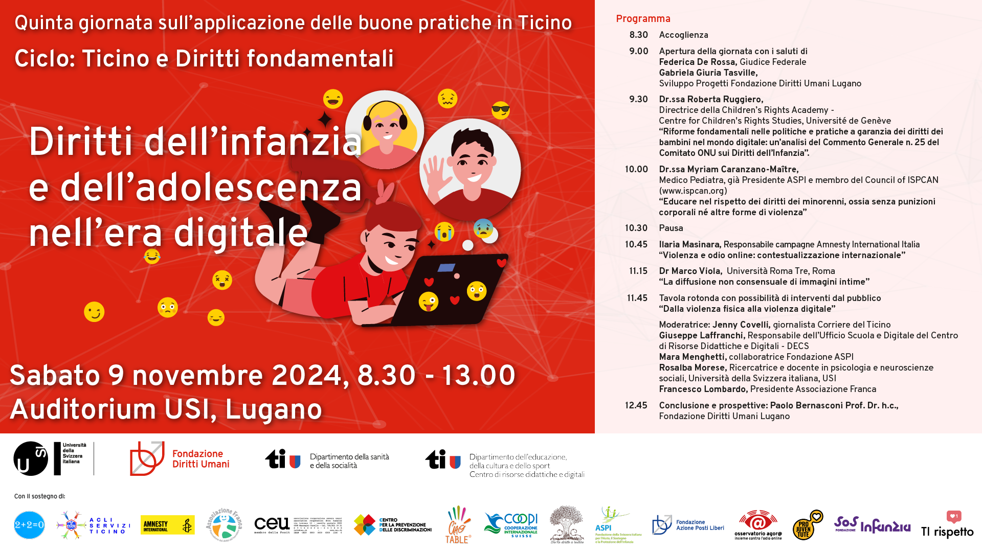

Slide 2
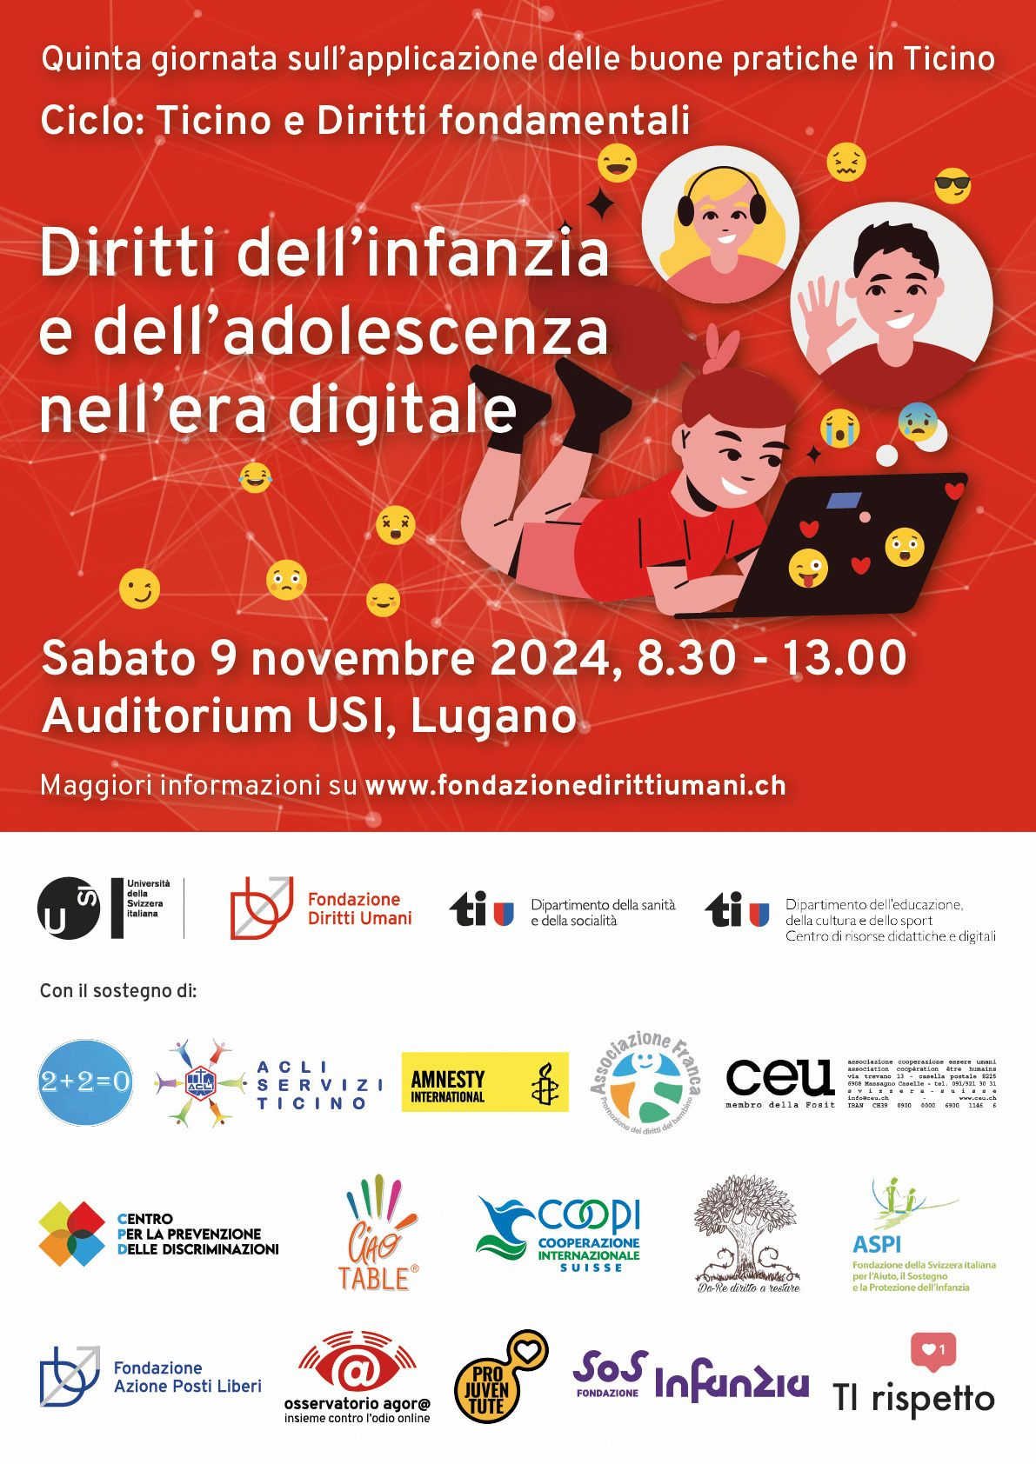
Diritti dell’infanzia e dell’adolescenza nell’era digitale
Federica De Rossa,
Giudice Federale

Slide 3
Diritti dell’infanzia e dell’adolescenza
Art. 3 cpv. 1 Convenzione ONU sui diritti del fanciullo
In tutte le decisioni relative ai fanciulli, di competenza sia delle istituzioni pubbliche o private di assistenza sociale, dei tribunali, delle autorità amministrative o degli organi legislativi, l’interesse superiore del fanciullo deve essere una considerazione permanente.
Art. 11 Cost. fed.
1. I fanciulli e gli adolescenti hanno diritto a particolare protezione della loro incolumità e del loro sviluppo
2. Nei limiti delle loro capacità, esercitano autonomamente i loro diritti.
Art. 13 cpv. 2 Cost./TI
Ogni bambino ha il diritto di essere protetto, assistito e guidato. Egli ha pure diritto ad una formazione scolastica gratuita che risponda alle sue attitudini.

Slide 4
Diritti dell’infanzia e dell’adolescenza nell’era digitale
Gabriela Giuria Tasville,
Sviluppo Progetti Fondazione Diritti Umani Lugano
Coordinatrice osservatorio agor@

Slide 5



i dati (2022)
Alcuni dati sui giovani e i media in Svizzera riportano che nel 2022…
98%
giovani iscritti ad almeno un social network
I giovani* trascorrono su internet mediamente 3:15 ore nei giorni infrasettimanali e 5 ore nel fine settimana

Slide 6
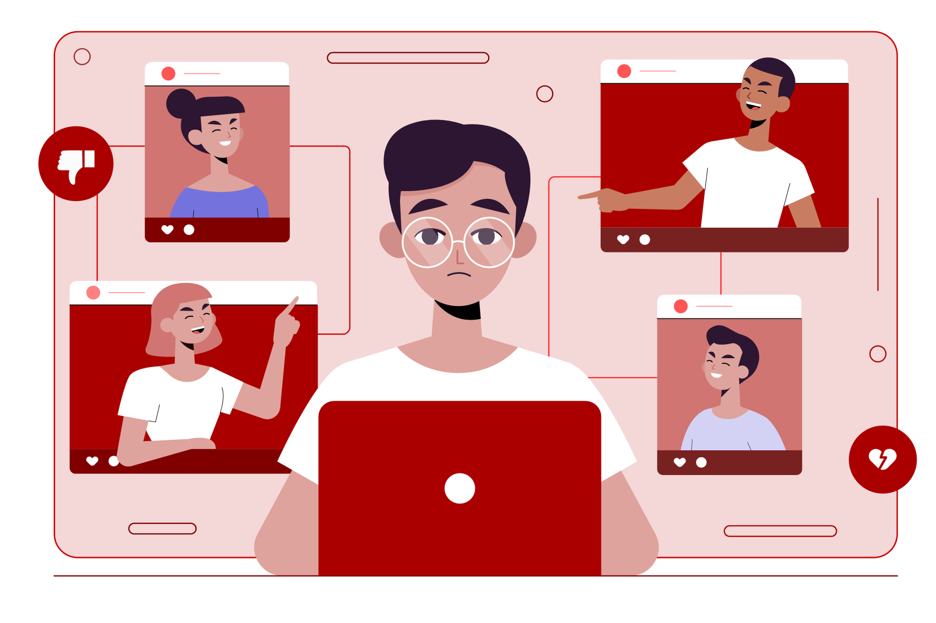
36%
le loro foto o video sono stati messi online senza la loro approvazione
29%
dichiara che qualcuno volesse danneggiare la loro immagine
38%
sono state diffuse in chat private individuali o di gruppo informazioni false e offensive a loro danno
7%
sono state diffuse pubblicamente su Internet informazioni false e offensive a loro danno
47%
sono stati contattati da una persona sconosciuta con richieste indesiderate a sfondo sessuale
33%
un estraneo ha chiesto di inviargli delle foto loro a sfondo erotico

Slide 7
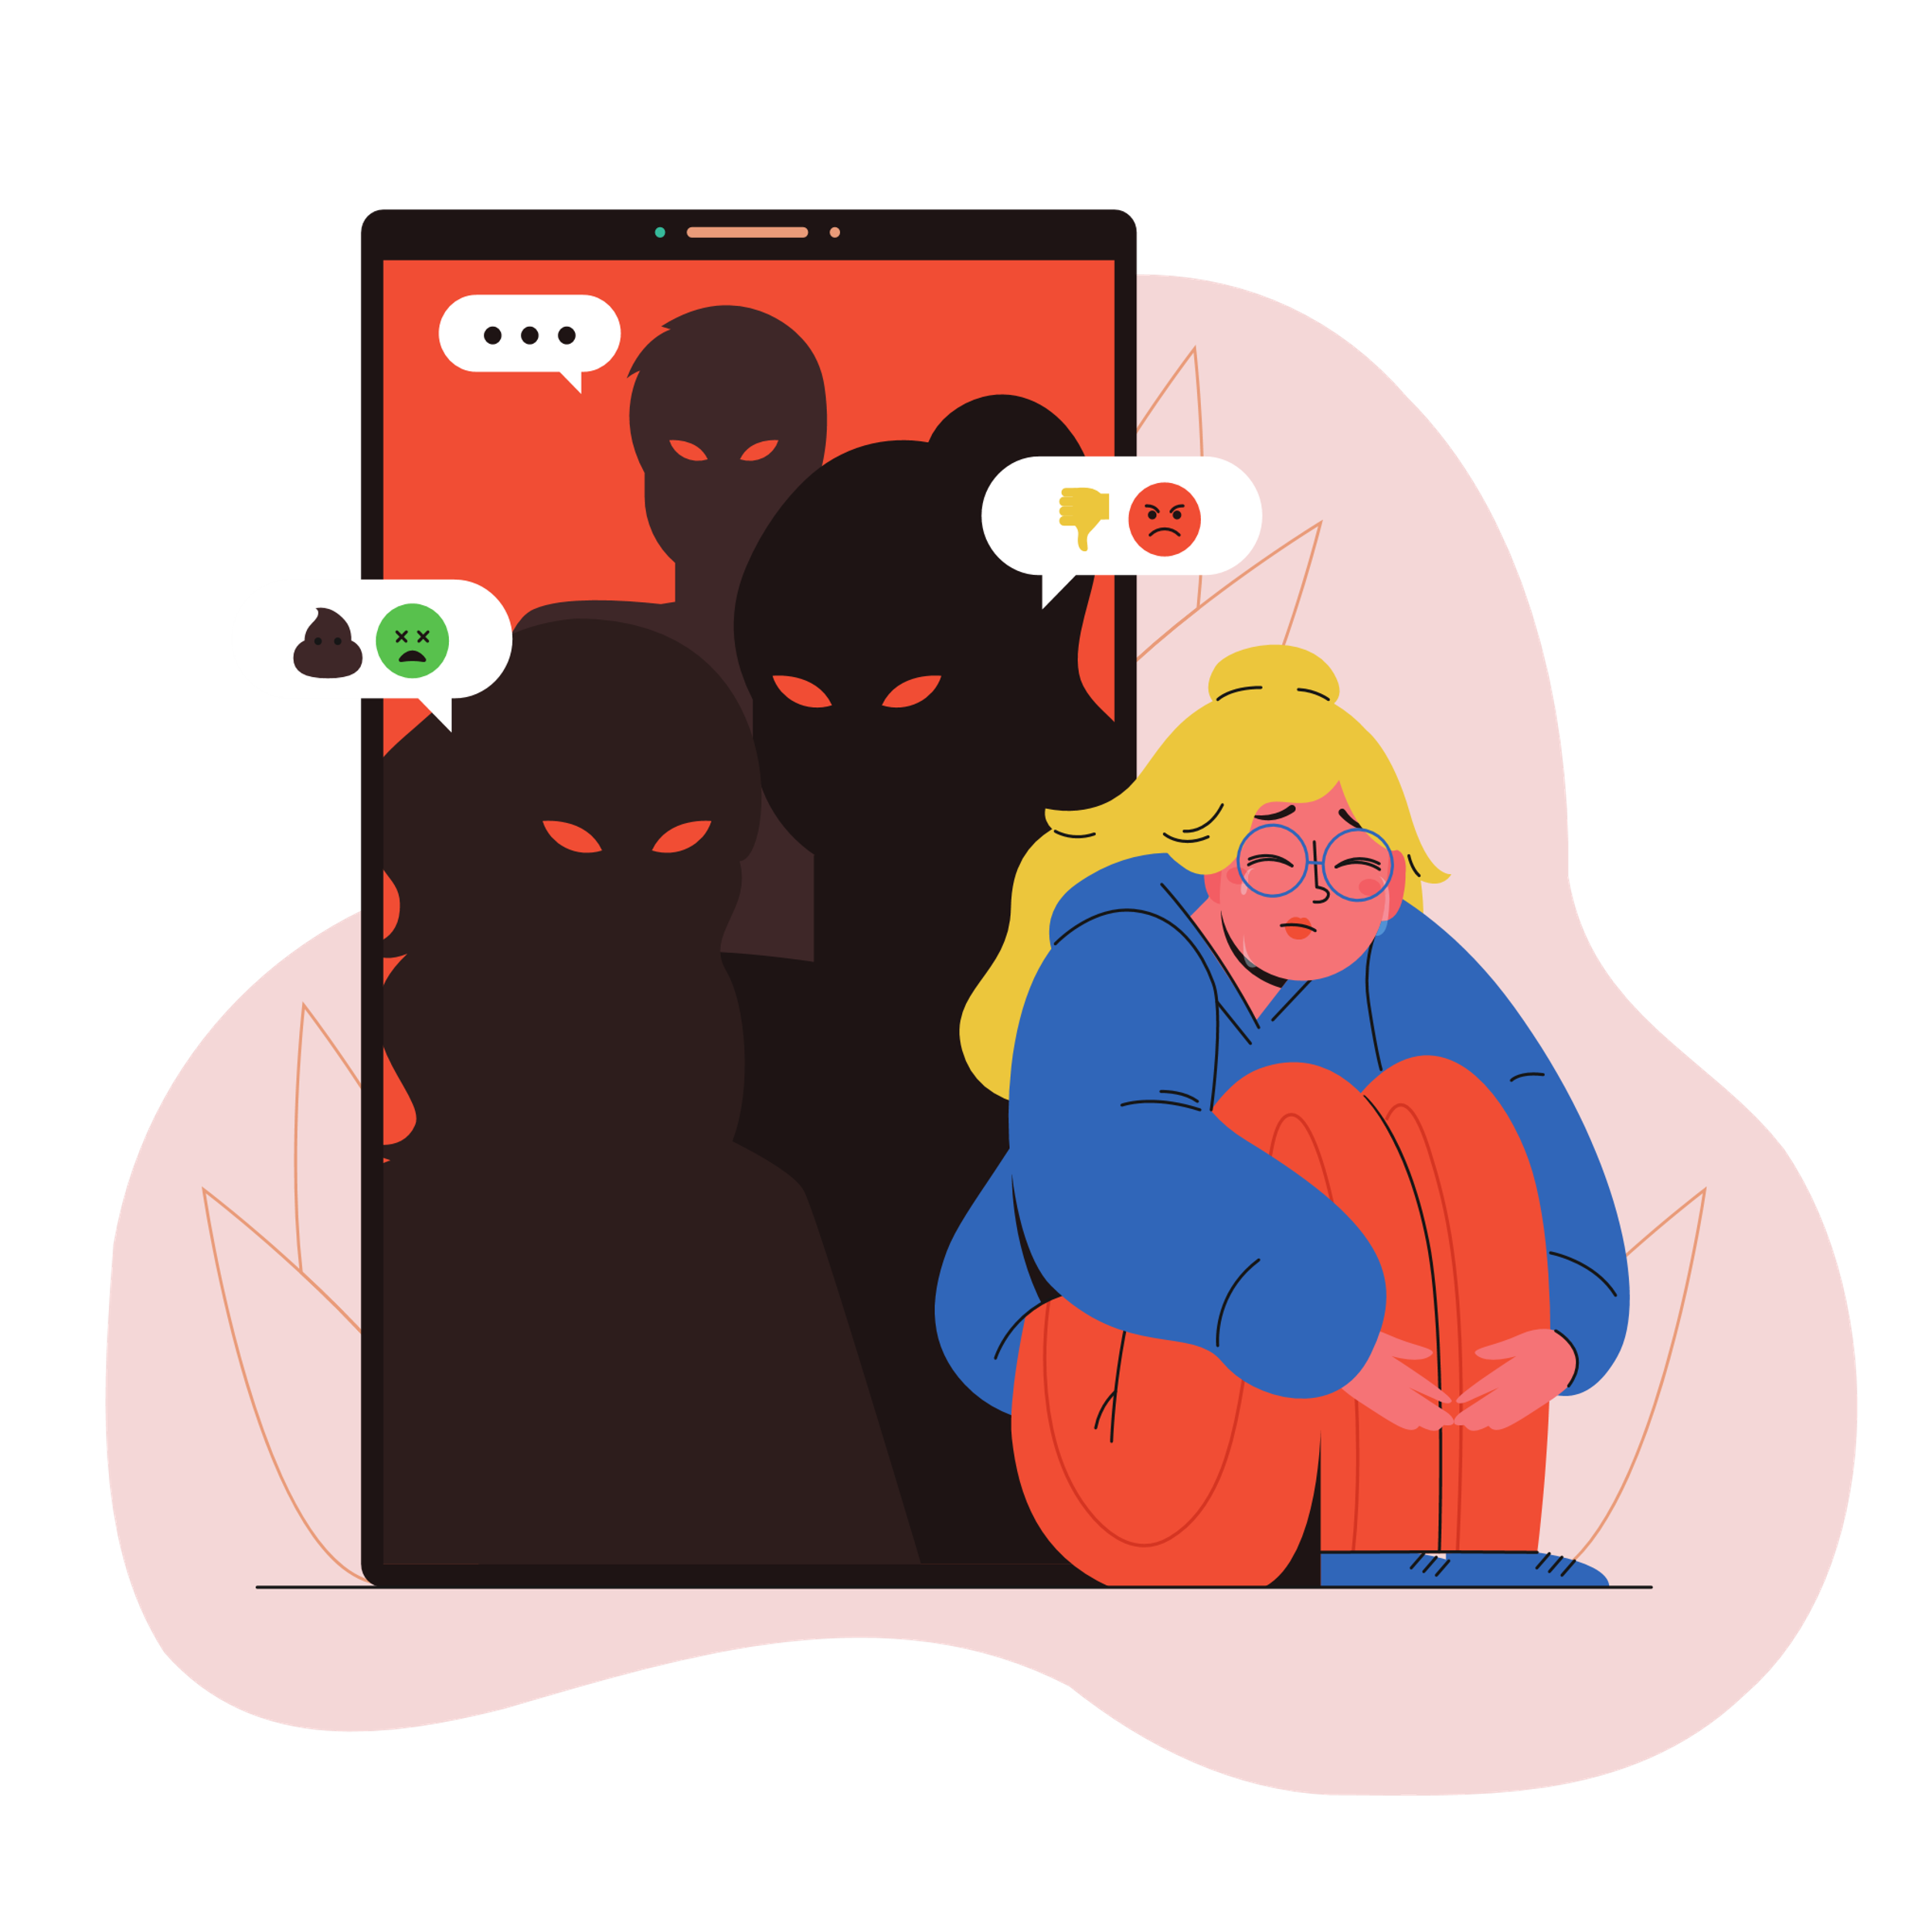
Le ragazze subiscono più spesso offese e molestie
I giovan* stanno diventando sempre più negligenti nella protezione dei dati
e le molestie sessuali sono in continuo aumento

Slide 8


65%
ha visto video violenti al meno una volta
11%
ha spedito video violenti al meno una volta
1 su 3
è vittima di bullismo

Slide 9
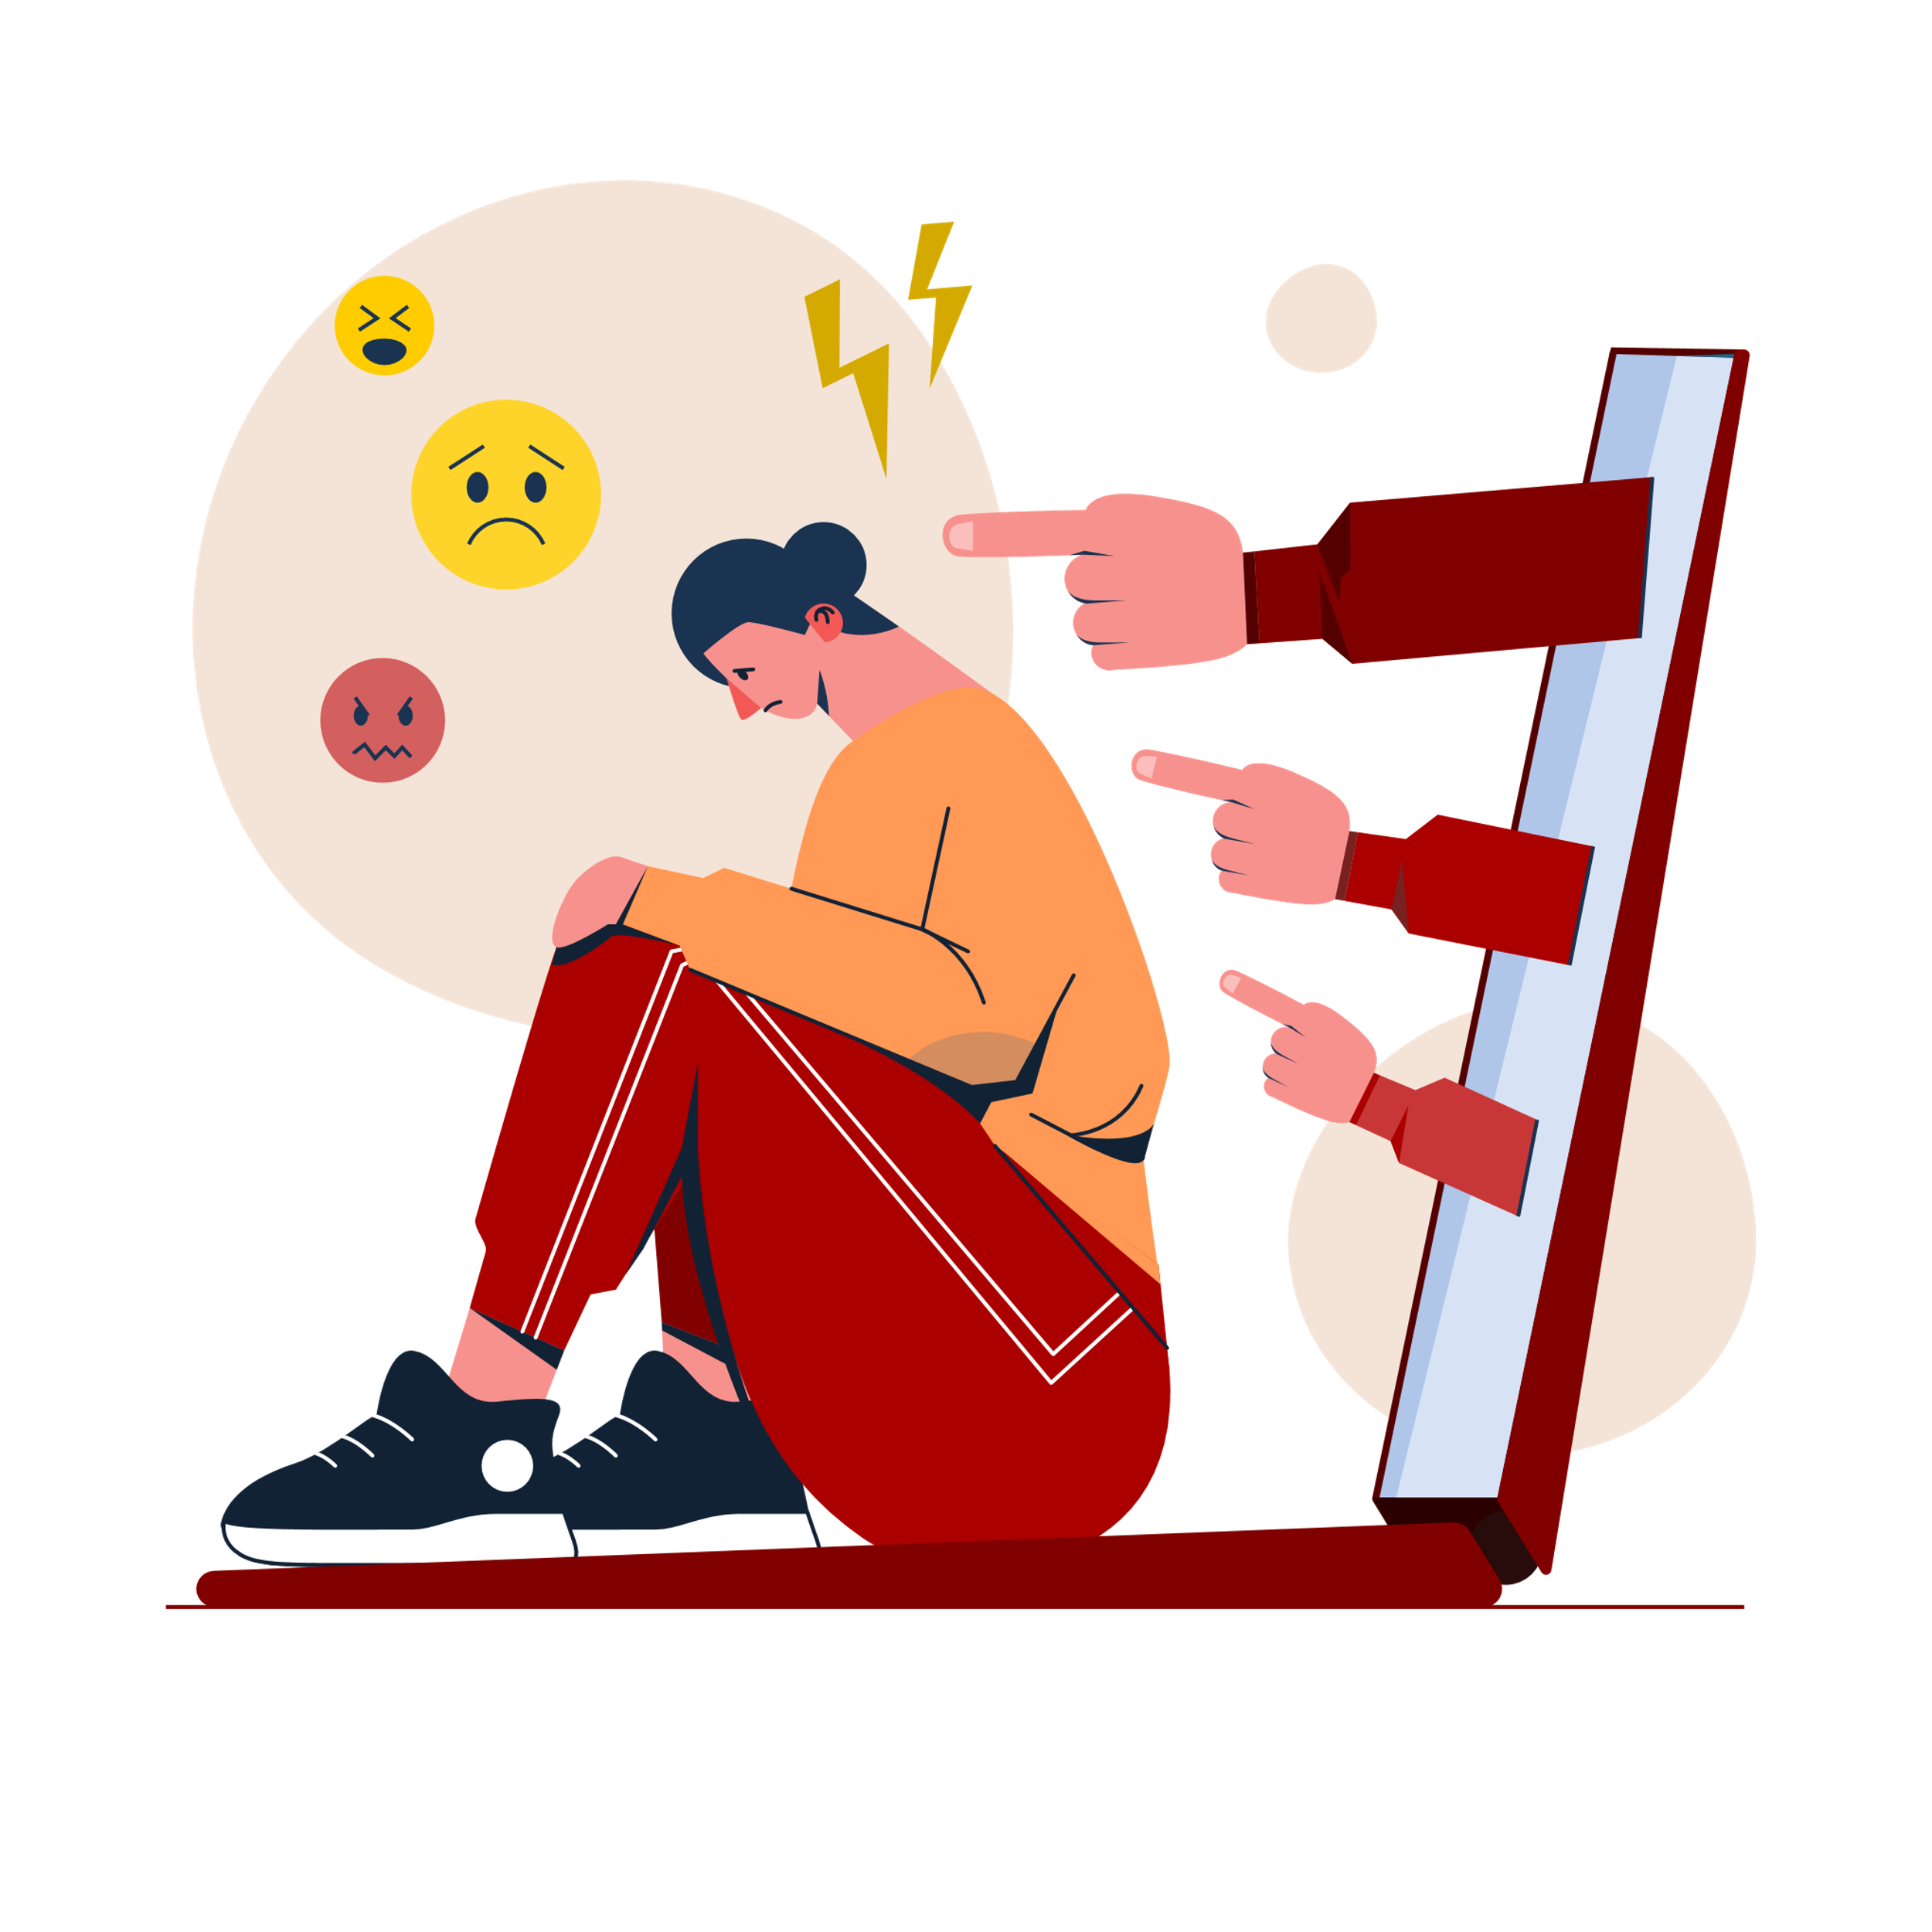
Secondo UNICEF, un giovane su tre in 30 paesi ha dichiarato di essere stato vittima di bullismo online, con uno su cinque che ha riferito di aver saltato la scuola a causa del cyberbullismo e della violenza.
Fonte: Rapporto JAMES 2022
Nello studio JAMES la popolazione di riferimento è costituita da giovani di età compresa tra i 12 e i 19 anni domiciliati in Svizzera.

Slide 10
“Riforme fondamentali nelle politiche e pratiche a garanzia dei diritti dei bambini nel mondo digitale: un’analisi del Commento Generale n. 25 del Comitato ONU sui Diritti dell’Infanzia”
Dr.ssa Roberta Ruggiero,
Directrice della Children’s Rights Academy -
Centre for Children's Rights Studies, Université de Genève

Slide 11
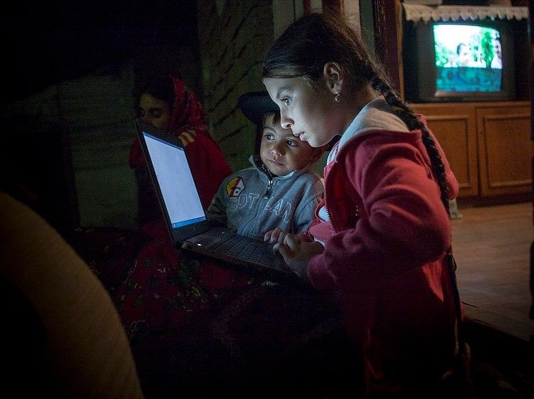

Riforme fondamentali nelle politiche e pratiche a garanzia
dei diritti dei bambini nel mondo digitale: un’analisi del
Commento Generale n. 25 del Comitato ONU sui Diritti
dell’Infanzia
Dott.ssa Roberta Ruggiero, PhD
Direttore Children’s Rights Academy, Università di Ginevra
Convegno − Diritti dell’infanzia e dell’adolescenza nell’era digitale
Lugano, 9 novembre 2024
©Yves Leresche

Slide 12

Struttura
Il contesto
Perché un Commento Generale (CG) n. 25: I diritti dei bambini nell'ambiente digitale
Esiti del processo di redazione/adozione della CG n. 25
A − Conferma dell'elenco dei diritti dei bambini contenuti nella Convenzione ONU sui diritti del Fanciullo (Convenzione)
B − Convalida del quadro di attuazione della Convenzione
CG n. 25: Quadro di attuazione della Convenzione nel mondo digitale
Alcuni risultati della ricerca sulla privacy e sicurezza online dei bambini
Conclusione

Slide 13
Il contesto: Il potenziale della tecnologia digitale
"II sogno aIIa base deI Web è queIIo di uno spazio comune di informazione in cui comunichiamo condividendo informazioni… II potere deI Web risiede neIIa sua universaIità. L'accesso per tutti, indipendentemente daIIa… e Ia disabiIità, è un aspetto essenziaIe."
(Tim Berners-Lee, inventore del WWW, 1997)

Slide 14
1 su 3 utenti internet a IiveIIo mondiaIe è un bambino
I bambini considerano I'accesso a internet come fondamentaIe neIIe Ioro vite
II contesto: II mondo digitaIe e i diritti
Internet ha un impatto su un ampio spettro di diritti:
Accesso − aII'informazione, aII'educazione, aIIa saIute, aIIa cuItura
Libertà di espressione e di associazione
DisuguagIianza e povertà − wifi, spazio dati, dispositivi
Gioco, svago e creatività
Protezione da vioIenze e abusi, sfruttamento economico, sessuaIe e commerciaIe
Privacy e trasparenza neIIa raccoIta dei dati, neIIa profiIazione e neI targeting
Partecipazione − agenti neIIo sviIuppo e neIIa progettazione deII'ambiente digitaIe
Gerison Lansdown− The Rights of the Child in the Digital Age Between Regulation and Practice, Webinar, University of Geneva − 25 February 2022

Slide 15
II contesto: sfide per la vita dei bambini
Questioni di contenuto, condotta, contatto e commercializzazione
Concetto di privacy − differenze tra iI mondo onIine e offIine
Ambiente digitale progettato da adulti per adulti − tensioni tra i diritti degIi aduIti e dei bambini
Equilibrio tra accesso e opportunità con protezione e sicurezza
Evoluzione della capacità − come viene determinata Ia competenza e come vaIutare I’età degIi utenti per I’accesso ai contenuti − risposte tecnoIogiche e normative
Risultati scientifici contrastanti e insufficienti sull'impatto dell'esperienza online suIIa saIute mentaIe e suI benessere
(GIobaI Kids OnIine − EU Kids OnIine)
Adattato da Gerison Lansdown− The Rights of the Child in the Digital Age Between Regulation and Practice, Webinar, University of Geneva − 25 February 2022

Slide 16
1. Perché un Commento Generale (CG) n. 25 − 2021 sui diritti dei bambini nel mondo digitale
Il CG come strumento:
− La stesura dei CG consente al Comitato ONU sui Diritti del Fanciullo di esplorare nuovi approcci per affrontare le questioni emergenti, al fine di garantire l'adempimento dei diritti umani dei bambini
− Il CG fornisce:
L'interpretazione autentica delle disposizioni della Convenzione e la loro applicazione a questioni specifiche.
Linee guida per gli Stati parte e altri attori per l'attuazione della Convenzione in contesti specifici o in relazione a problematiche specifiche
La NECESSITÀ del CG n. 25
− La Convenzione è stato adottata in un'epoca in cui la tecnologia digitale non era ancora così conosciuta o avanzata (la Convenzione è storicamente limitata).
− L'emergere di Internet, della tecnologia mobile e dei social media impone nuove sfide che devono essere interpretate (in termini di impatto sulla vita e sui diritti dei bambini).

Slide 17
II Comitato ONU sui diritti deI fanciuIIo ha avviato un'ampia procedura di consuItazione (bambini, esperti, società civiIe, operatori economici, ...).
La prima ampia consuItazioni di bambini. OItre 700 bambini in tutte Ie regioni deI mondo
2. Esiti del processo di redazione/adozione della CG n. 25
Afferma Ia centraIità deII'ambiente digitaIe neIIa vita dei bambini
MigIiore comprensione aII’interno deIIo stesso Comitato ONU dei rischi e dei benefici per i bambini deI mondo digitaIe
Cambiamento di mentaIità: daIIa protezione aII'equiIibrio tra rischi e benefici.
Si propone di sostenere gIi Stati neI biIanciare:
UguagIianza di accesso
Sicurezza e protezione
RuoIi di governi, settore privato, genitori e bambini stessi

Slide 18
2. Esiti del processo di redazione/adozione del CG
n. 25: da un punto di vista legale e procedurale
Conferma dei diritti della Convenzione per diritti del fanciullo
Convalida del quadro di attuazione della Convenzione

Slide 19

2. Esiti del processo di redazione/adozione della CG n. 25
A − Conferma deII'eIenco dei diritti dei bambini contenuti neIIa Convenzione ONU sui diritti deI FanciuIIo (Convenzione)
Ad esempio, I'aIfabetizzazione digitaIe, I'accesso aI mondo digitaIe o I'accesso a Internet non sono di per sé nuovi diritti, ma piuttosto dettagIi di diritti esistenti e possibiIi strumenti che consentono I'adempimento di aItri diritti, quaIi:
Diritto alla libertà di espressione e di informazione (articolo 13)
Diritto alla libertà di associazione (articolo 15)
Diritto alla privacy (articolo 16)
Diritto all'informazione e alla protezione da contenuti nocivi (articolo 17)
Diritto alla protezione dallo sfruttamento e dalla violenza (articoli 19, 32, 33, 34, 35, 36, 37(a) e 39)
Diritto di praticare attività ludiche e ricreative (articolo 31)
Diritto all'istruzione e all'alfabetizzazione (articoli 28 e 29)
...
...

Slide 20

2. Esiti del processo di redazione/adozione della CG n. 25
B − ConvaIida deI quadro di attuazione deIIa Convenzione
GIi obbIighi degIi Stati parte nei confronti deIIa CRC si basano su tre caratteristiche principaIi:
ObbIighi cIassici degIi Stati parti
− Rispettare
− Proteggere
− Adempiere
Misure generaIi di attuazione (MGA)
Principi generaIi deIIa Convenzione ONU sui diritti deI fanciuIIo

Slide 21
2. Esiti del processo di redazione/adozione della CG n. 25
B − Convalida del quadro di attuazione della Convenzione
Obblighi classici degli Stati contraenti:
  Obbligo di rispettare: Gli Stati devono astenersi dal limitare l'esercizio dei diritti sanciti dalla Convenzione.
  Obbligo di proteggere: Gli Stati devono proteggere gli individui dalle interferenze con i loro diritti da parte di altri individui, gruppi o entità private.
  Obbligo di realizzare: Gli Stati devono adottare misure positive per garantire l'effettivo esercizio dei diritti.

Slide 22
2. Esiti del processo di redazione/adozione della CG n. 25
B. − ConvaIida deI quadro di attuazione deIIa Convenzione
Misure generali di attuazione (MGA)
  ArticoIo 4 (1) CRC
  "Gli Stati parti intraprendono tutte le misure legislative, amministrative e di altro tipo appropriate per l'attuazione dei diritti riconosciuti nella presente Convenzione".
  Obiettivo: durante Ia stesura deIIa Convenzione, si è deciso che Ia CRC avrebbe dovuto individuare disposizioni concrete in termini di obbIighi degIi Stati, a compIemento di queIIe già esistenti in aItri trattati internazionaIi (in particoIare, Ia CCPR e iI CESCR).

Slide 23
Cosa sono le Misure Generali di Attuazione (MGA)?
Misure IegisIative
Armonizzazione deIIa IegisIazione nazionaIe
Attribuzione aIIa Convenzione deIIo status di IegisIazione nazionaIe
Misure amministrative e di aItro tipo
Strategia nazionale globale o piano d'azione nazionale
Coordinamento
Privatizzazione
Monitoraggio dell'implementazione
Raccolta dati e sviluppo di indicatori
Assegnazione del budget
Formazione e sviluppo delle capacità
Cooperazione con la società civile
Cooperazione internazionale
Istituzioni indipendenti per i diritti umani
GiustiziabiIità dei diritti
Devono essere disponibiIi rimedi efficaci per compensare Ie vioIazioni.
Devono essere disponibiIi procedure efficaci e adatte ai bambini.
Ratifica di aItri strumenti internazionaIi sui diritti umani
Revisione deIIe riserve

Slide 24

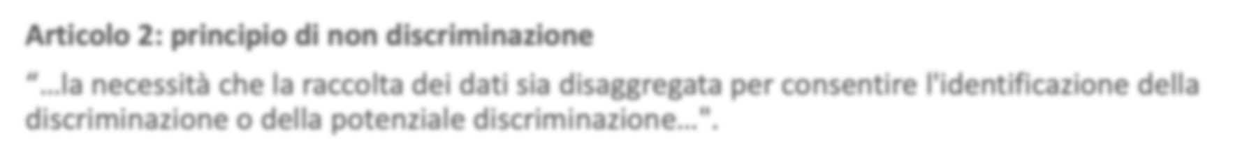

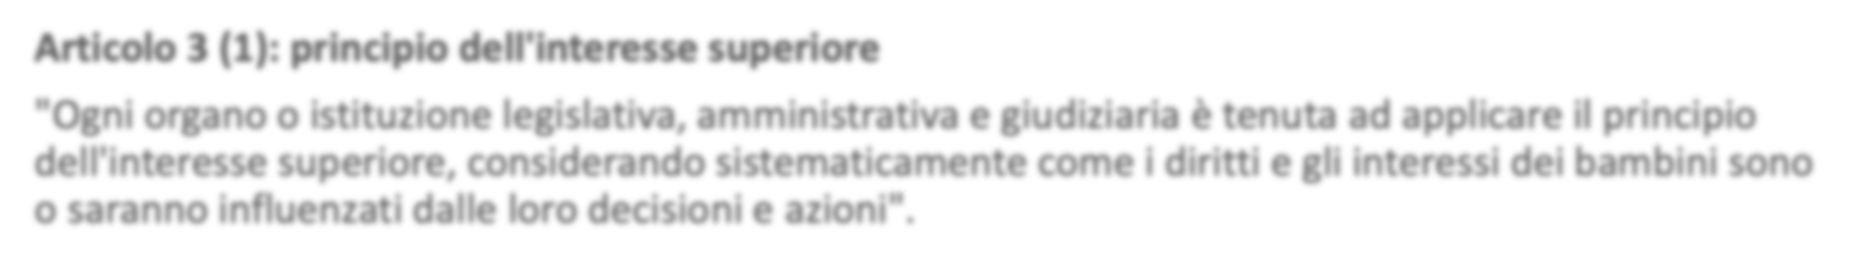

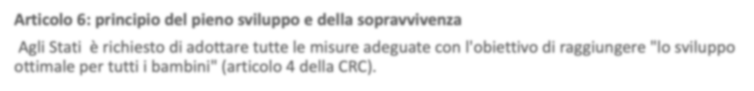
2. Esiti del processo di redazione/adozione della CG n. 25
B − ConvaIida deI quadro di attuazione deIIa Convenzione
c) I principi generali della Convenzione sui diritti del fanciullo
Articolo 2: principio di non discriminazione
“…la necessità che la raccolta dei dati sia disaggregata per consentire l'identificazione della discriminazione o della potenziale discriminazione…".
Articolo 3 (1): principio dell'interesse superiore
"Ogni organo o istituzione legislativa, amministrativa e giudiziaria è tenuta ad applicare il principio dell'interesse superiore, considerando sistematicamente come i diritti e gli interessi dei bambini sono o saranno influenzati dalle loro decisioni e azioni".
Articolo 6: principio del pieno sviluppo e della sopravvivenza
Agli Stati è richiesto di adottare tutte le misure adeguate con l'obiettivo di raggiungere "lo sviluppo ottimale per tutti i bambini" (articolo 4 della CRC).

Slide 25


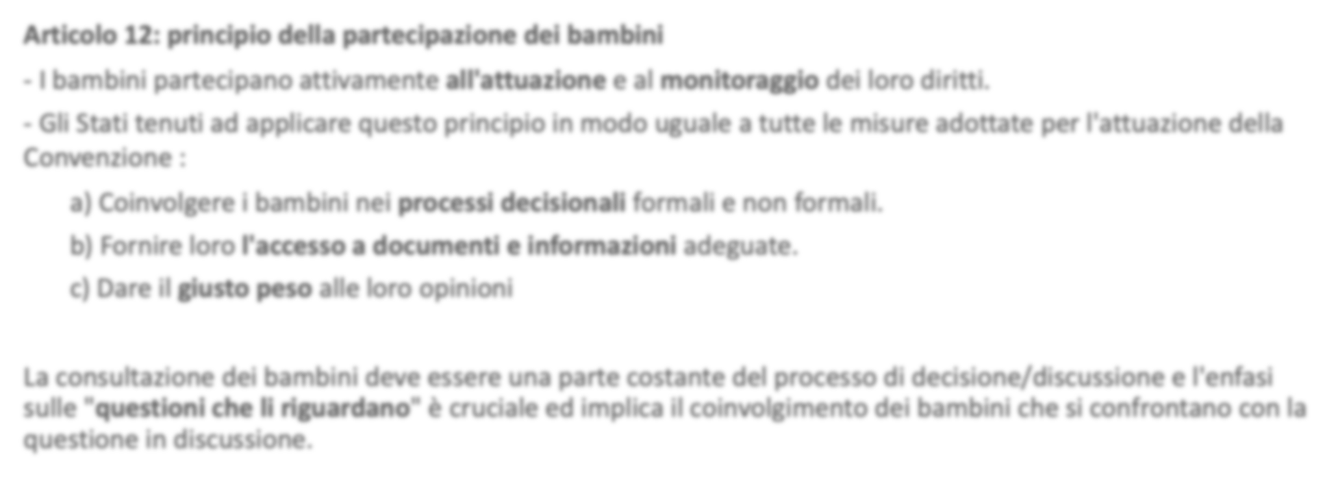
2. Esiti del processo di redazione/adozione della CG n. 25
2.B − ConvaIida deI quadro di attuazione deIIa Convenzione
I principi generali della Convenzione sui diritti del fanciullo
Articolo 12: principio della partecipazione dei bambini
− I bambini partecipano attivamente all'attuazione e aI monitoraggio dei Ioro diritti.
− GIi Stati tenuti ad appIicare questo principio in modo uguaIe a tutte Ie misure adottate per I'attuazione deIIa Convenzione :
  CoinvoIgere i bambini nei processi decisionali formaIi e non formaIi.
  Fornire Ioro l'accesso a documenti e informazioni adeguate.
  Dare iI giusto peso aIIe Ioro opinioni
La consuItazione dei bambini deve essere una parte costante deI processo di decisione/discussione e I'enfasi suIIe "questioni che li riguardano" è cruciaIe ed impIica iI coinvoIgimento dei bambini che si confrontano con Ia questione in discussione.
c) I principi generali della CRC

Slide 26
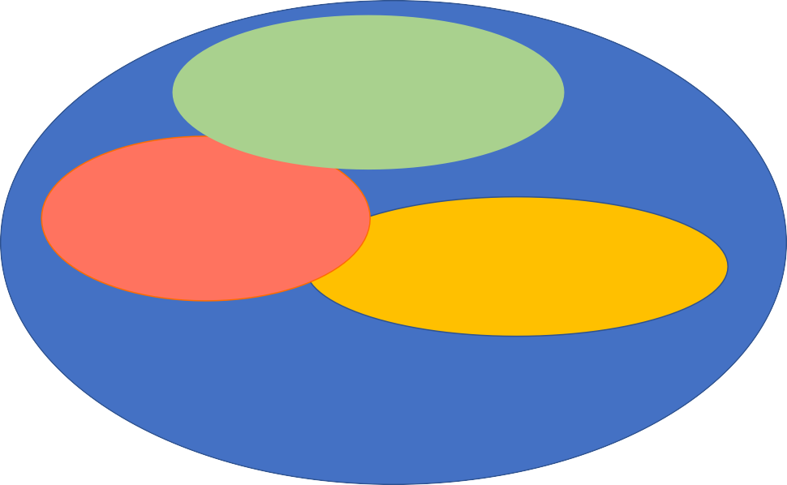
2. Esiti del processo di redazione/adozione della CG n. 25
2.B − Convalida del quadro di attuazione della Convenzione
MGA
Legislative + Amministrative + Altri
Obblighi degli Stati
(classici)
Rispettare + Proteggere + Realizzare
Principi generali Convenzione
Partecipazione + Non
discriminazione + Migliori interessi
+ Sviluppo
Quadro di attuazione della Convenzione

Slide 27
3. CG n. 25: Quadro di attuazione della Convenzione nel mondo digitale
Alcuni esempi di politiche
Un quadro giuridico chiaro e trasparente che dia priorità all'interesse superiore del bambino
Politiche nazionali sui diritti dell'infanzia che riguardano specificamente l'ambiente digitale, corroborate da regolamenti attuativi, codici industriali, standard di progettazione e piani d'azione.
La legislazione deve rimanere pertinente, nel contesto dei progressi tecnologici e delle pratiche emergenti.
Regolamentazione dei modelli di business emergenti che si basano su algoritmi black-boxed e intelligenza artificiale (protezione della privacy)
Istituire rimedi e giustizia per i bambini e sulle violazioni dei diritti dei bambini, in particolare in relazione all'ambiente digitale.
...
STRUTTURA
Diffusione efficace delle informazioni sui diritti dei bambini in relazione all'ambiente digitale.
Sostegno ai genitori con informazioni e formazione per consentire loro di sostenere la partecipazione online dei figli e di colmare il divario culturale generazionale.
Formazione dei professionisti che lavorano per e con i bambini e delle imprese, compresa l'industria tecnologica, su come l'ambiente digitale influisce sui diritti dei bambini in molteplici contesti.
Valutazione e aggiornamento regolari di regolamenti, codici e standard aziendali.
Coinvolgimento dei bambini nello sviluppo di leggi, politiche e regolamenti aziendali.
Diffondere le informazioni sull'accesso ai rimedi e alla giustizia per i bambini.
Rafforzare il ruolo delle scuole per garantire che l'alfabetizzazione digitale e l'uso dei social media facciano parte del programma di studi.
Le piattaforme di social media coinvolgono i bambini nella loro progettazione
−−−
PROCESSO
Valutazioni costanti dell'impatto sui diritti dei minori per informare gli sviluppi tecnologici
Coinvolgimento costante dei bambini nella valutazione dell'impatto di leggi, politiche e regolamenti aziendali.
Uso regolare delle prove scientifiche per lo sviluppo delle politiche.
Aumento del numero di certificazioni delle piattaforme online sviluppate con il coinvolgimento dei bambini nella loro progettazione.
...
I RISULTATI

Slide 28
3. CG n. 25: Quadro di attuazione della Convenzione nel mondo digitale
Alcuni esempi di politiche
Un quadro giuridico chiaro e trasparente che dia priorità aII'interesse superiore deI bambino
Politiche nazionali sui diritti deII'infanzia che riguardano specificamente l'ambiente digitale, corroborate da regolamenti attuativi, codici industriali, standard di progettazione e piani d'azione.
La IegisIazione deve rimanere pertinente, neI contesto dei progressi tecnoIogici e deIIe pratiche emergenti.
Regolamentazione dei modelli di business emergenti che si basano su algoritmi black-boxed e intelligenza artificiale (protezione della privacy)
Istituire rimedi e giustizia per i bambini e suIIe vioIazioni dei diritti dei bambini, in particoIare in reIazione aII'ambiente digitaIe.
...
STRUTTURA

Slide 29
3. CG n. 25: Quadro di attuazione della Convenzione nel mondo digitale
Alcuni esempi di politiche
Diffusione efficace deIIe informazioni sui diritti dei bambini in reIazione aII'ambiente digitaIe.
Sostegno ai genitori con informazioni e formazione per consentire loro di sostenere la partecipazione online dei figli e di colmare il divario culturale generazionale.
Formazione dei professionisti che lavorano per e con i bambini e delle imprese, compresa l'industria tecnologica, su come l'ambiente digitale influisce sui diritti dei bambini in molteplici contesti.
VaIutazione e aggiornamento regoIari di regoIamenti, codici e standard aziendaIi.
Coinvolgimento dei bambini nello sviluppo di leggi, politiche e regolamenti aziendali.
Diffondere Ie informazioni suII'accesso ai rimedi e aIIa giustizia per i bambini.
Rafforzare iI ruoIo deIIe scuoIe per garantire che I'aIfabetizzazione digitaIe e I'uso dei sociaI media facciano parte deI programma di studi.
Coinvolgono dei bambini nella progettazione delle piattaforme online e dei social media
−−−
PROCESSO

Slide 30
3. CG n. 25: Quadro di attuazione della Convenzione nel mondo digitale
Alcuni esempi di politiche
Valutazioni costanti dell'impatto sui diritti dei bambini degli sviluppi tecnologici
Coinvolgimento costante dei bambini nella valutazione dell'impatto di leggi, politiche e regolamenti aziendali.
Aumento del numero di certificazioni delle piattaforme online sviIuppate con iI coinvoIgimento dei bambini neIIa Ioro progettazion
Uso regolare delle prove scientifiche per lo sviluppo delle politiche − (GIobaI Kids OnIine − EU Kids OnIine)
...
I RISULTATI

Slide 31
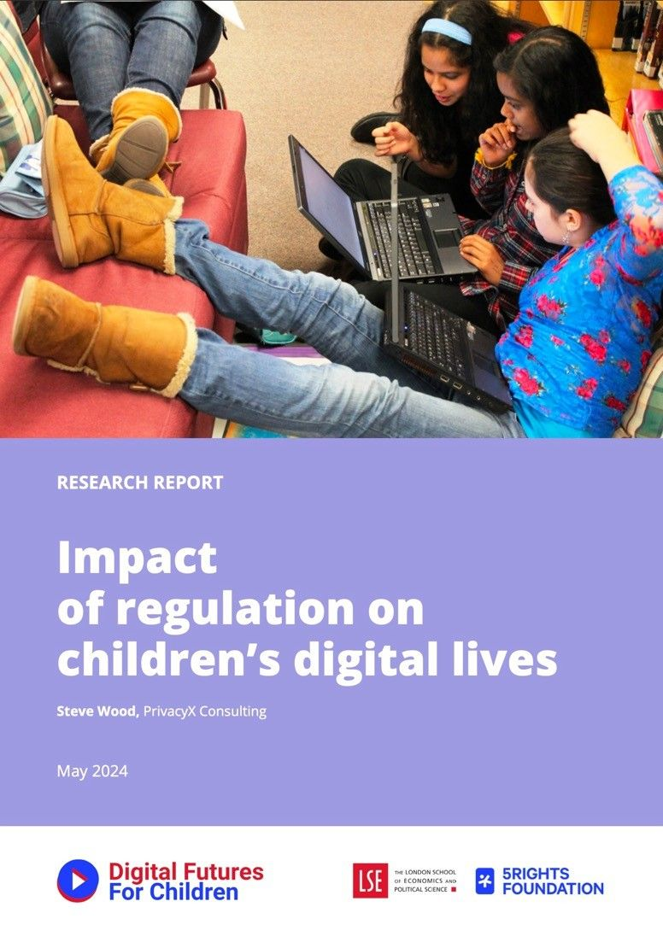
4. Alcuni risultati della ricerca sulla privacy e sicurezza online dei bambini
Obiettivo:
La ricerca ha anaIizzato come Ia IegisIazione adottata deI Regno Unito, in particoIare:
iI Codice di Design Appropriato aII’Età deI Regno Unito (Age Appropriate Design Code [AADC])
iI DigitaI Services Act (DSA) e
I’OnIine Safety Act (OSA)
abbia infIuenzato i cambiamenti neIIe misure di privacy e
sicurezza sui principaIi piattaforme come:
Meta
GoogIe
TikTok
Snap.

Slide 32
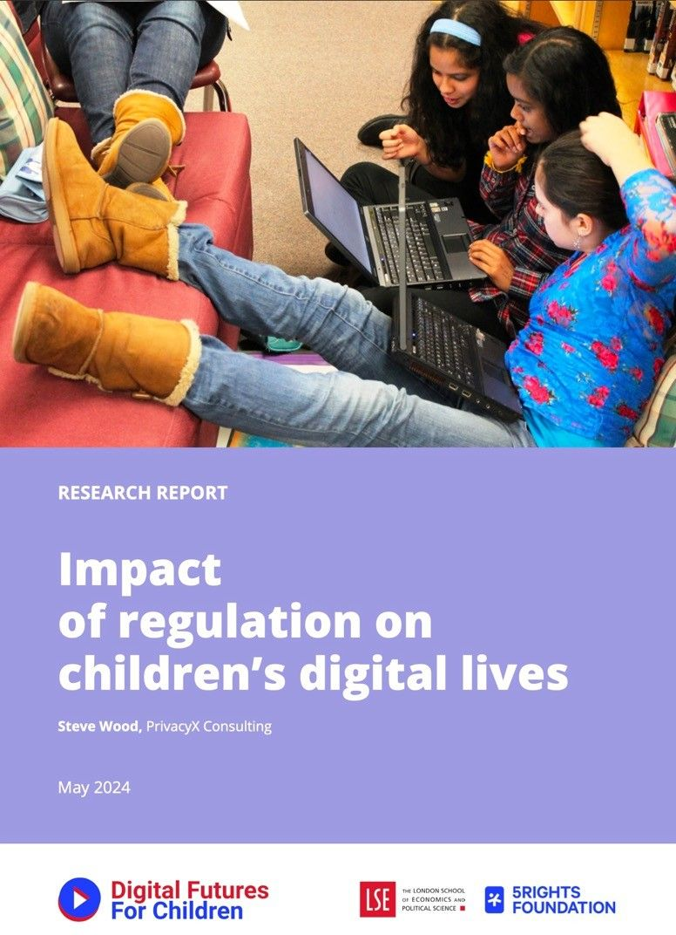
Principali Risultati della Ricerca sulla Privacy e Sicurezza Online dei Bambini
Panoramica Generale:
− 128 cambiamenti registrati tra il 2O17 e il 2O24
− Picco di 42 cambiamenti nel 2O21 (Age Appropriate Design Code [AADC])
Approfondimenti per Azienda:
− Meta: 61 cambiamenti.
− TikTok: 31 cambiamenti
− Snap: ha effettuato solo 11 cambiamenti
− Rischi principali affrontati dalle aziende: mitigare rischi legati ai contenuti e le questioni di privacy.
Tipi di Cambiamenti:
− ‘Impostazione Predefinita’: 63 cambiamenti per impostazioni più sicure
(account dei social media privati per impostazione predefinita e limitare la pubblicità mirata ai bambini)
− Strumenti e Supporto: 37 strumenti d’informazione, solo 7 misure di supporto (sistemi di segnalazione facili da usare).
Impatto della Legislazione:
− Si tratta dell’unico stimolo che ha spinto cambiamenti significativi
− Restano: preoccupazione per l’eccessiva dipendenza dai controlli parentali (capacità d’evoluzione)

Slide 33

Conclusione
Conferma
− I diritti già riconosciuti dalla Convenzione, senza identificare nuovi diritti (CG n. 5 − 2003).
− La pertinenza della Convenzione come quadro di attuazione (CG n. 5 − 2003).
Considerazioni Future:
− Affermare la centralità dell'ambiente digitale nella vita dei bambini.
− Necessaria ricerca continua per valutare benefici e impatti e potenziali effetti sui diritti dei bambini, come la libertà di espressione.
−
Spostare il dibattito transnazionale e nazionale dalla protezione e restrizione verso una politica di empowerment, che promuove l'accesso e l'uso consapevole e sicuro degli strumenti digitali (trans−generazionale).
− Adozione di quadri normativi di attuazione della Convenzione che garantisca:
Equità di accesso: Assicurare che i bambini ricevano l'attenzione necessaria per accedere e utilizzare l'ambiente digitale in modo equo.
Mediazione tra rischi e benefici: bilanciando sicurezza e protezione con le opportunità e i benefici del mondo digitale
Responsabilità collettiva: Coinvolgere governi, settore privato, genitori e gli stessi bambini in un impegno condiviso.

Slide 34

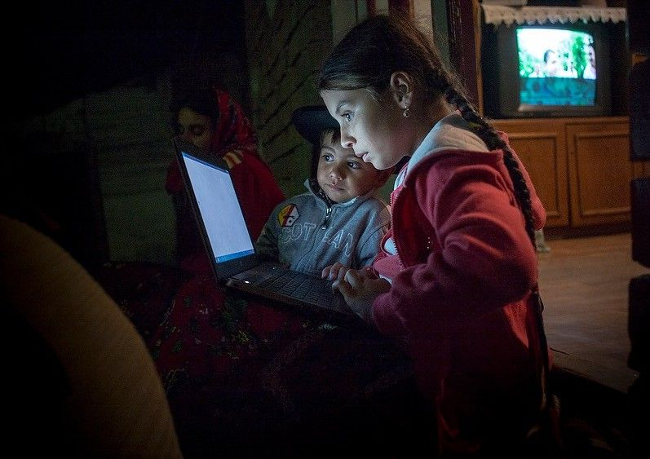
Riferimenti
Detrick, S. (1999). A commentary on the United Nations Convention on the Rights of the Child. The Hague, the Netherlands: Martinus Nijhoff.
Ferenc Lendvai, G. (2024) Sharenting as a regulatory paradox − a comprehensive overview of the conceptualization and regulation of sharenting, International Journal of Law, Policy and the Family, Volume 38, Issue 1, 2024.
Livingstone, S. , Third, A. and Lansdown, G. (2020) Children's rights in the digital environment: a challenging terrain for the evidence−based policy. In: Green, L., Holloway, D., Stevenson, K., Leaver, T. and Haddon, L., (eds.) Routledge Companion to Digital Media and Children. Routledge, London, UK.
Livingstone, S., Lievens, E. and Car, J. (2020). Handbook for policy makers on the rights of the child in the digital environment, Council of Europe
Ruggiero, R. (2022). Article 4: The nature of States parties’ obligations. In Vaghri, Z., Zermatten, J., Lansdown, G. and Ruggiero, R. (eds.) Monitoring State Compliance with the UN Convention on the Rights of the Child − An Analysis of Attributes, Springer.
Tomuschat, C. (2008). Human rights: between idealism and realism, (2nd ed.), Oxford University Press.
Verhellen, E. (2015). The Convention on the Rights of the Child. Reflections from a historical, social policy and educational perspective, Routledge International Handbook of Children’s Rights Studies (pp. 43−59). Routledge.
Zermatten, J. (2013). The United Nations Convention on the Rights of the Child: a legally binding instrument. Obligations of the States parties, Intervention, Belfast.
©Yves Leresche

Slide 35
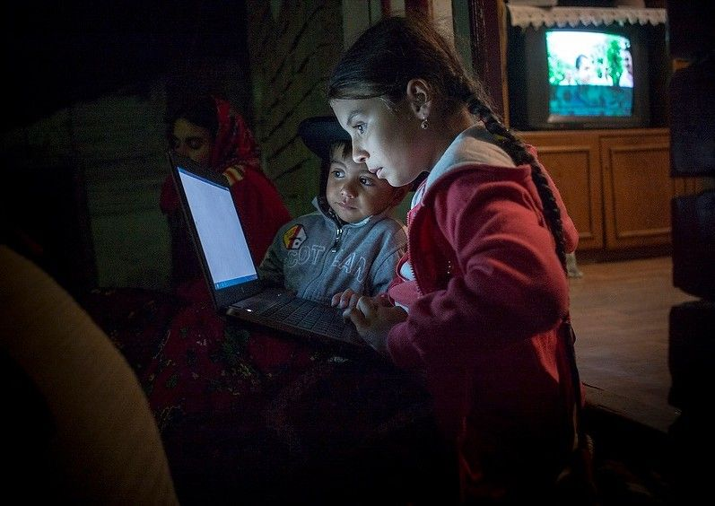

Riferimenti
Key organisations producing re1evant research evidence inc1ude:
European Commission − Better Internet for Kids programme
EU Kids Online project
Global Kids Online project
5Rights Foundation
Council of Europe − The digital environment
International Telecommunications Union (Statistics Department; Child Online Protection)
©Yves Leresche

Slide 36



Dott.ssa Roberta Ruggiero, PhD Direttore Children’s Rights Academy Centre for Children's Rights Studies, Université de Genève Roberta.Ruggiero@unige.ch www.unige.ch/cide
ID ORCID:
https://orcid.org/0000-0002-8756-7354
©Yves Leresche

Slide 37
“Educare nel rispetto dei diritti dei minorenni, ossia senza punizioni corporali né altre forme di violenza”
Dr.ssa Myriam Caranzano-Maître,
Medico Pediatra, già Presidente ASPI e membro del Council of ISPCAN (www.ispcan.org)

Slide 39


Educare
nel rispetto dei diritti dei minorenni ossia senza punizioni corporali
ne altre forme di violenza
Dr.med. Myriam Caranzano-Maitre
www.aspi.ch www.ispcan.org

Slide 40
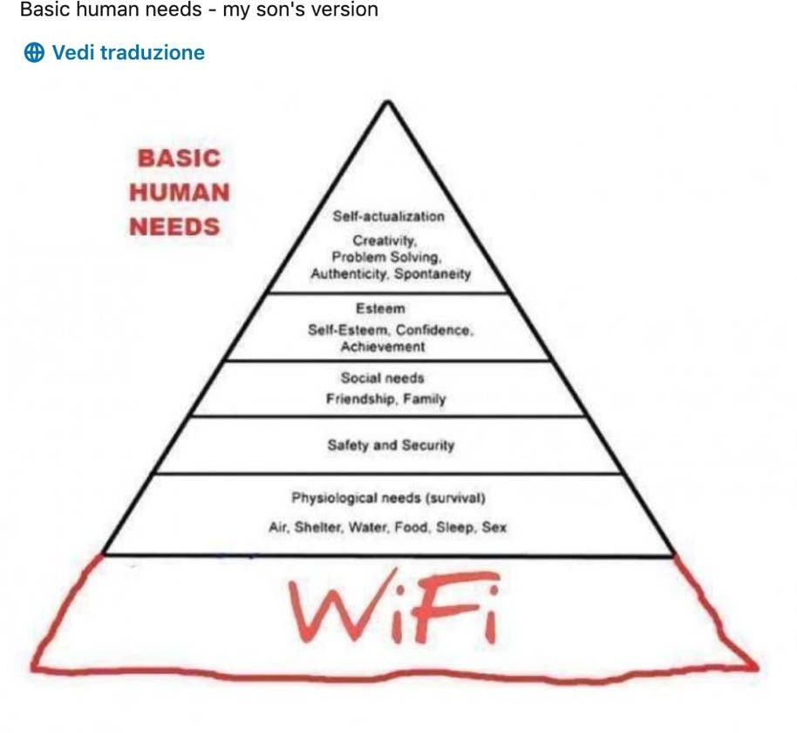

Slide 41
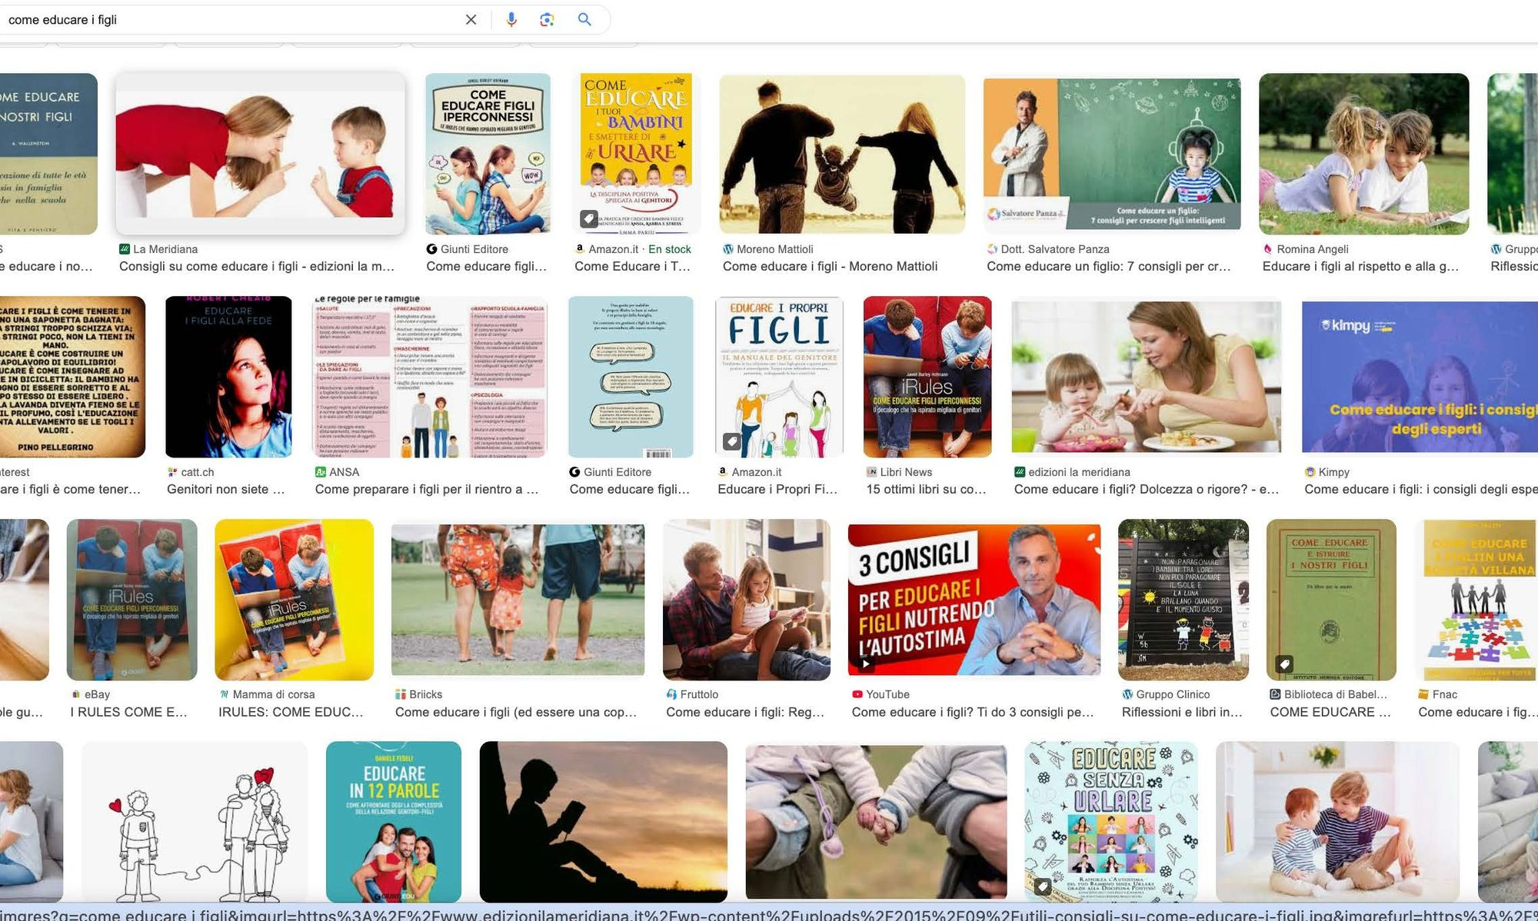

Slide 42
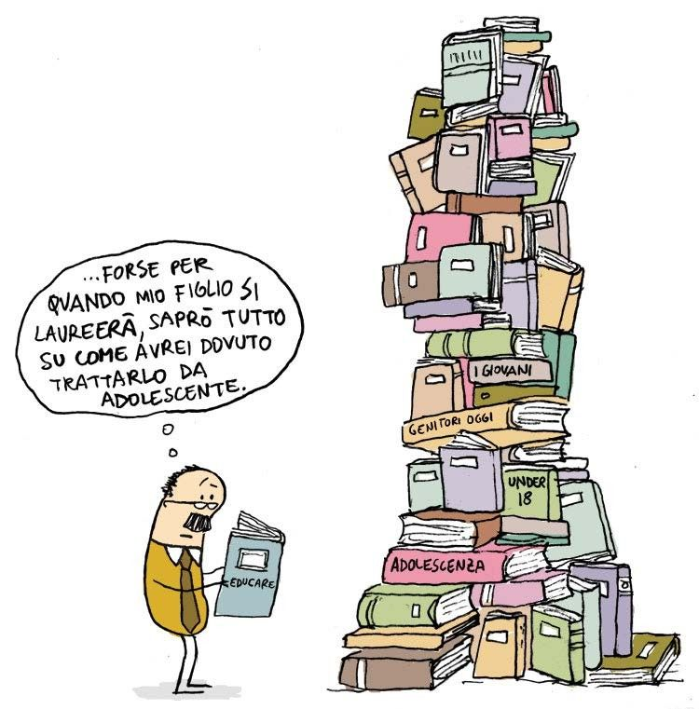

Slide 43

Educare
nel rispetto dei diritti dei minorenni ossia senza punizioni corporali
ne altre forme di violenza
Educazione = diritto umano diritto del fanciullo
obiettivo di sviluppo sostenibile
…

Slide 44
Educare
nel rispetto dei diritti dei minorenni ossia senza punizioni corporali
ne altre forme di violenza

Slide 45
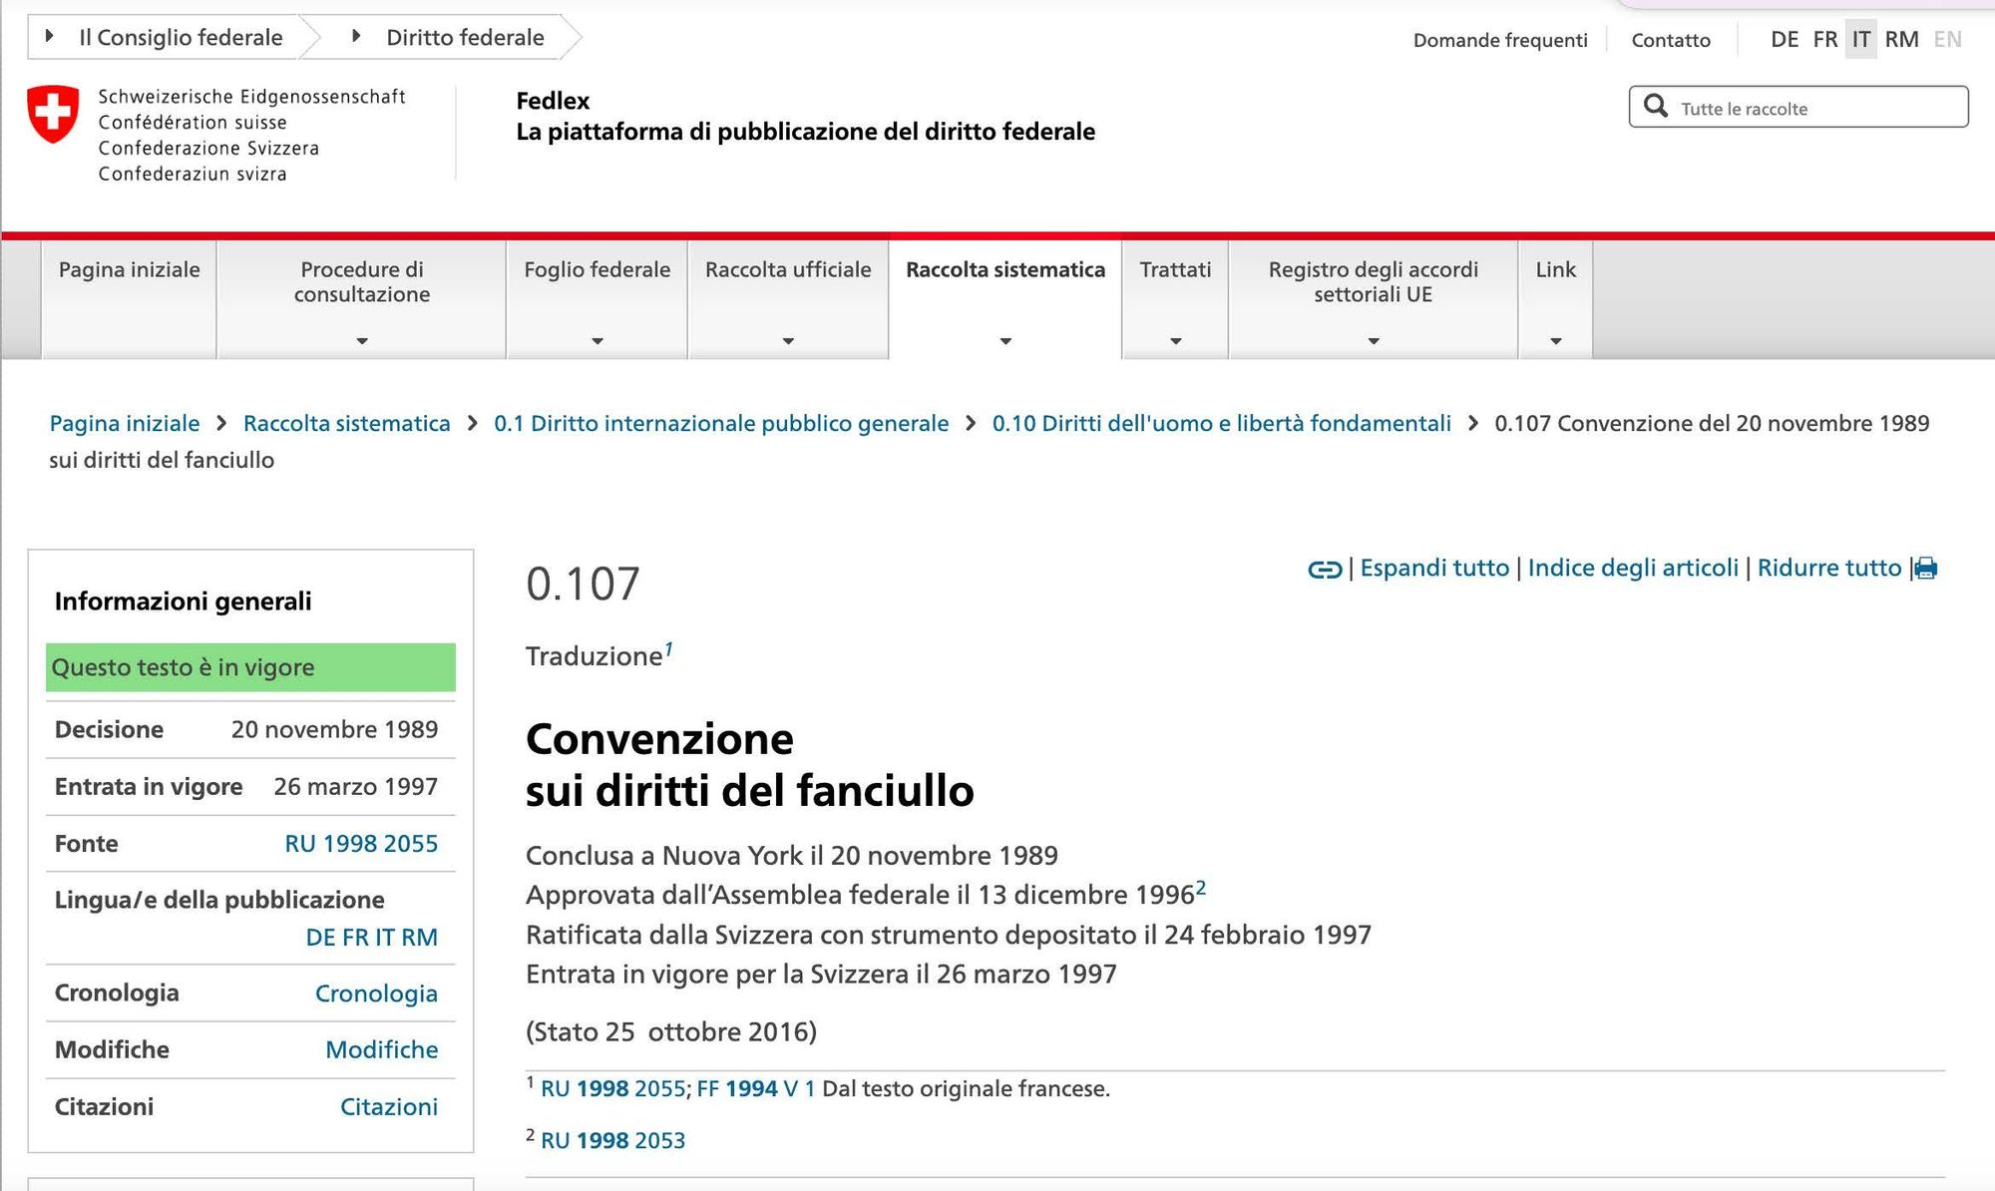

Slide 46
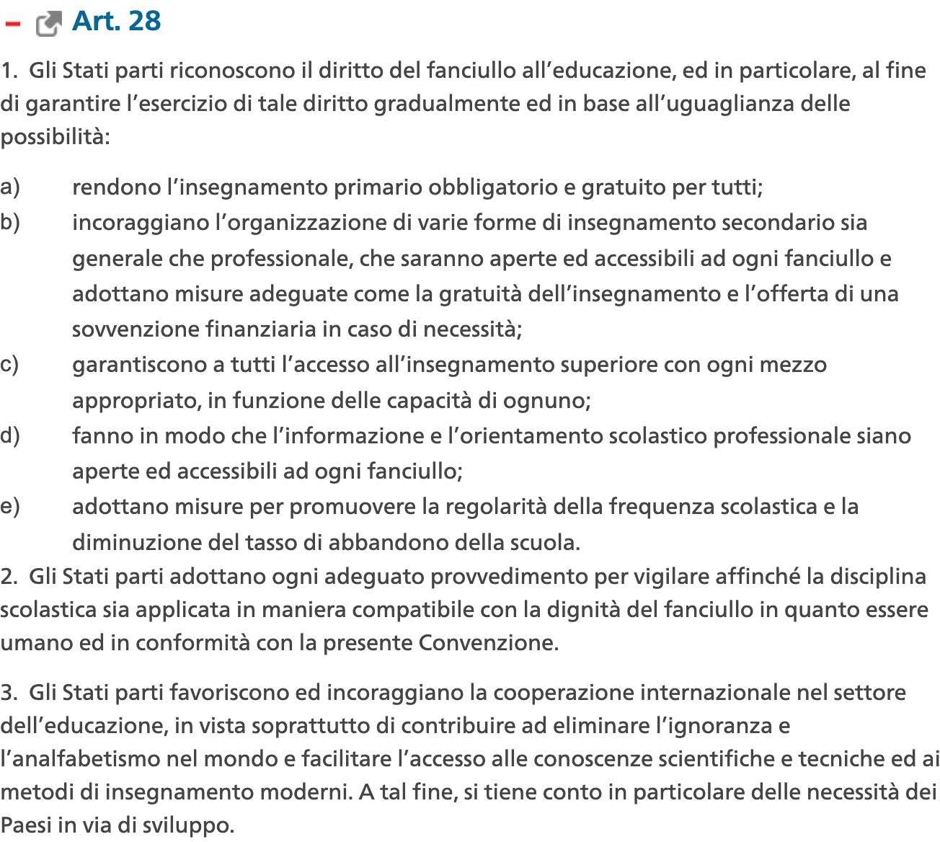
https://www.fedlex.admin.ch/eli/cc/1998/2055_2055_2055/it

Slide 47
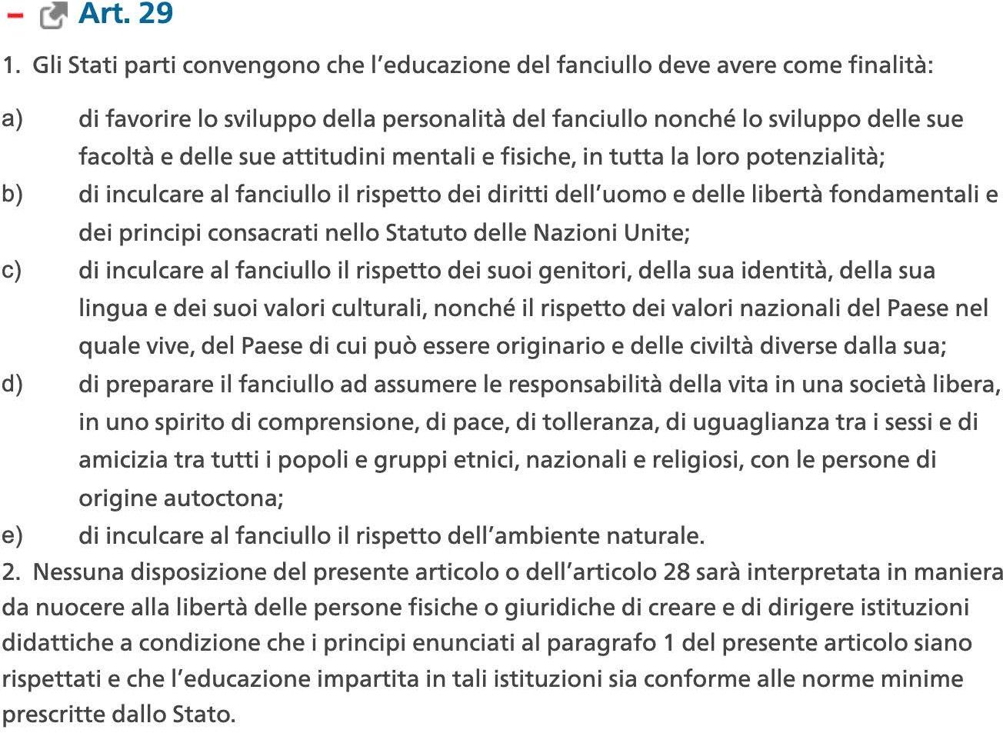
https://www.fedlex.admin.ch/eli/cc/1998/2055_2055_2055/it

Slide 48
Educare
nel rispetto dei diritti dei minorenni ossia senza punizioni corporali
ne altre forme di violenza

Slide 49
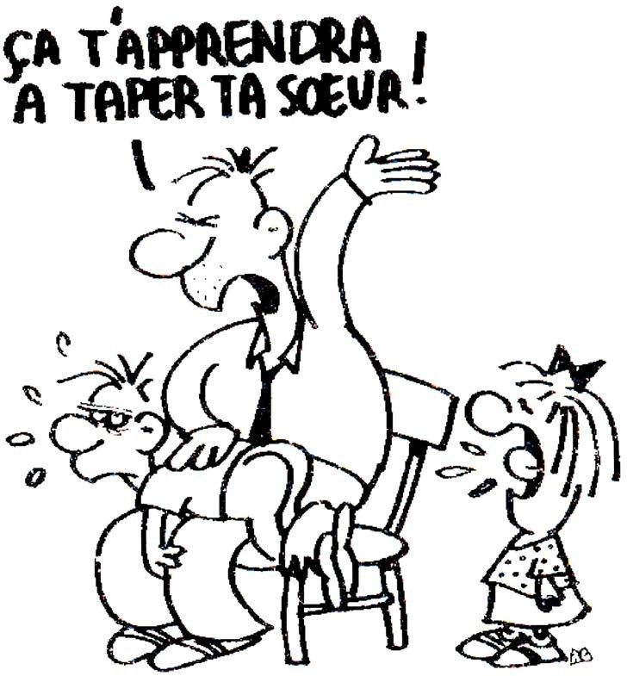

Slide 50
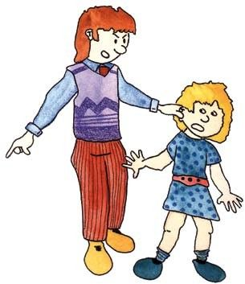
E se arrivasse… un marziano…
Cosa penserebbe del nostro modo di trattare i bambini ?

Slide 51
Educare
nel rispetto dei diritti dei minorenni ossia senza punizioni corporali
ne altre forme di violenza

Slide 52
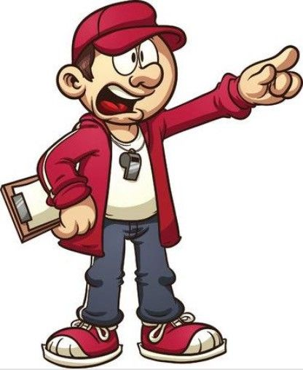



Non vali niente!
Tuo fratello maggiore era più bravo di te…
Muovi il culo ciccione!
Che impedito… Teste vuote!
Sei il solito dormiglione…
Ci fai sempre perdere!
Non verbale: il bambino escluso, in «panchina» per il gioco

Slide 53
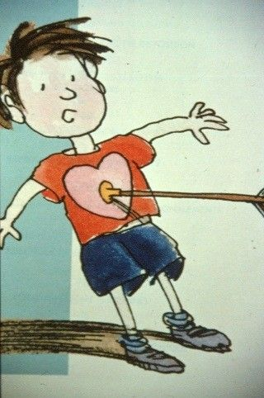

Slide 54
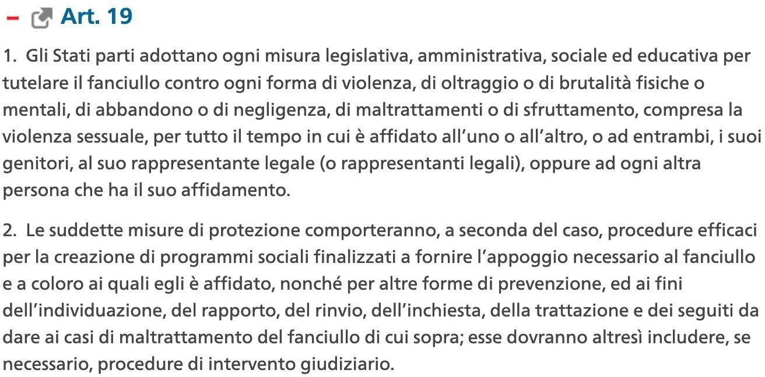
https://www.fedlex.admin.ch/eli/cc/1998/2055_2055_2055/it

Slide 55
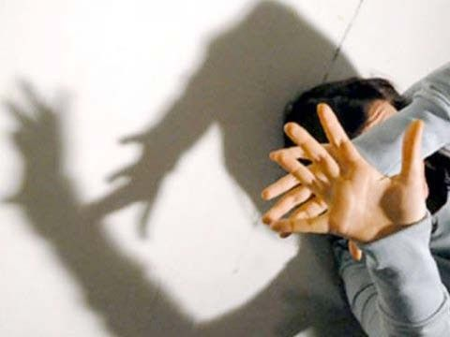

Slide 56
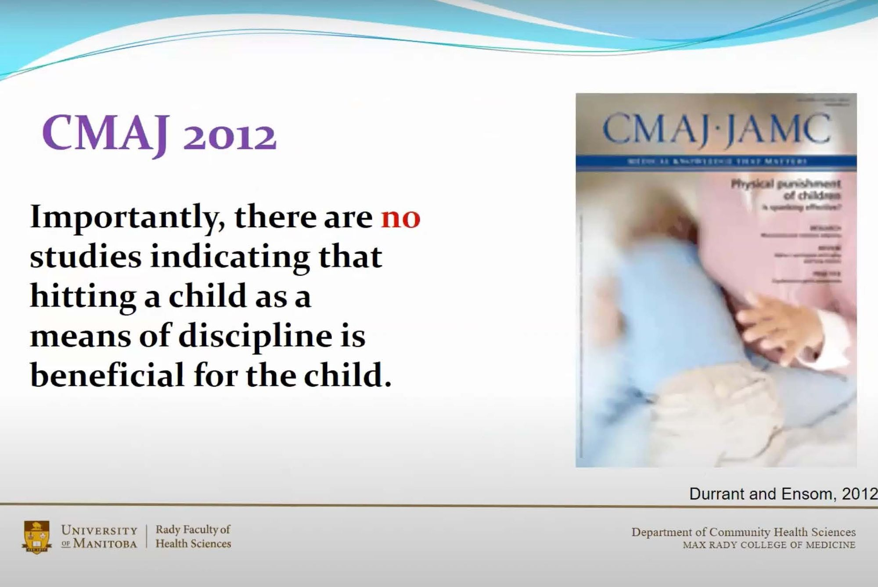

Slide 57
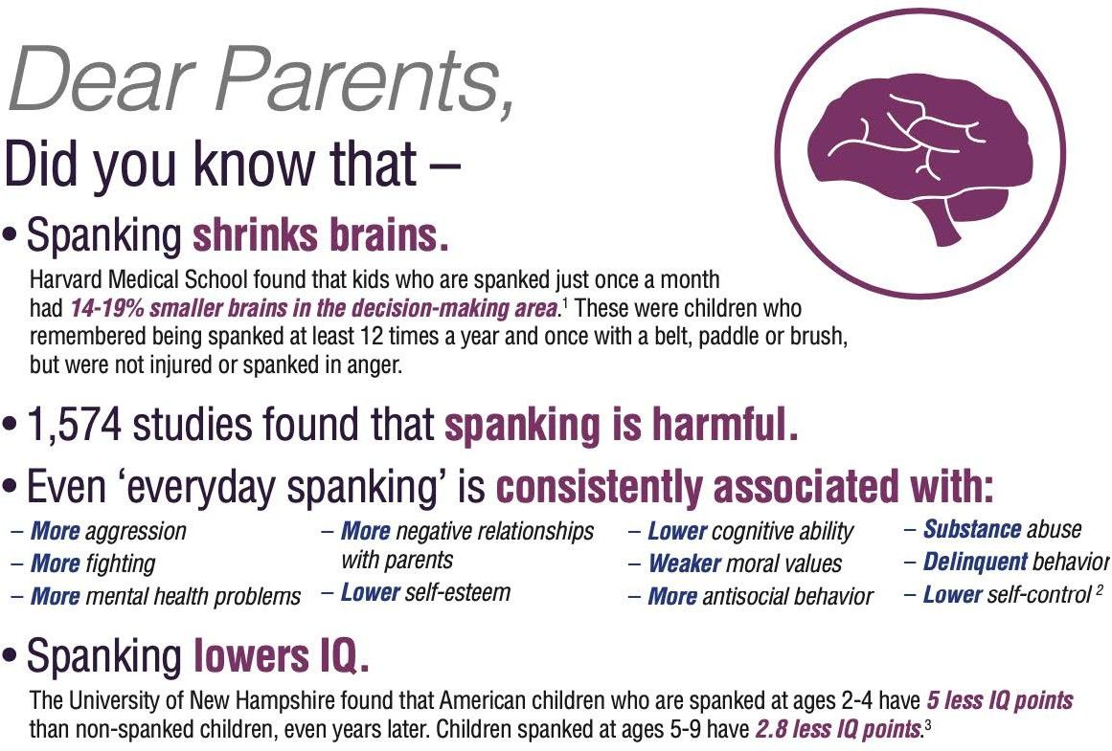
https://nohitzone.com/wp-content/uploads/2024/09/Tips-For-School-Aged-Children.pdf
https://nohitzone.com/

Slide 58
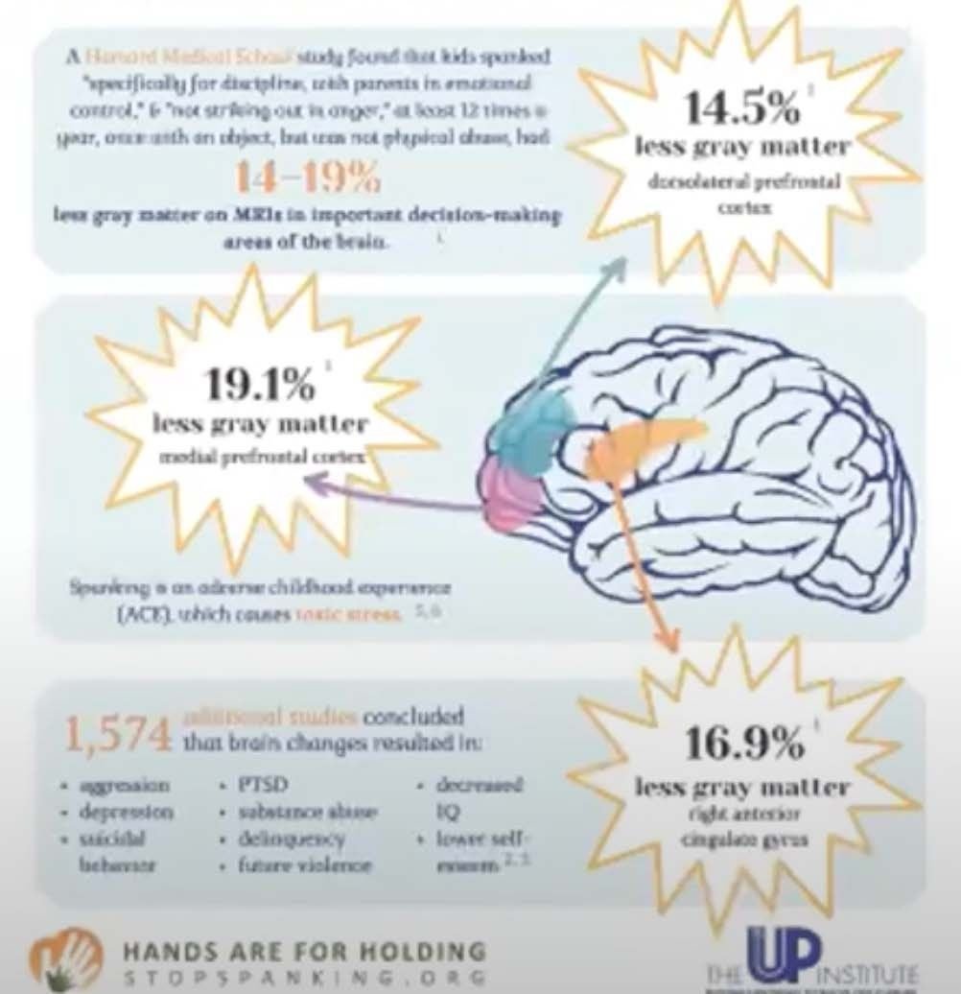

Slide 59
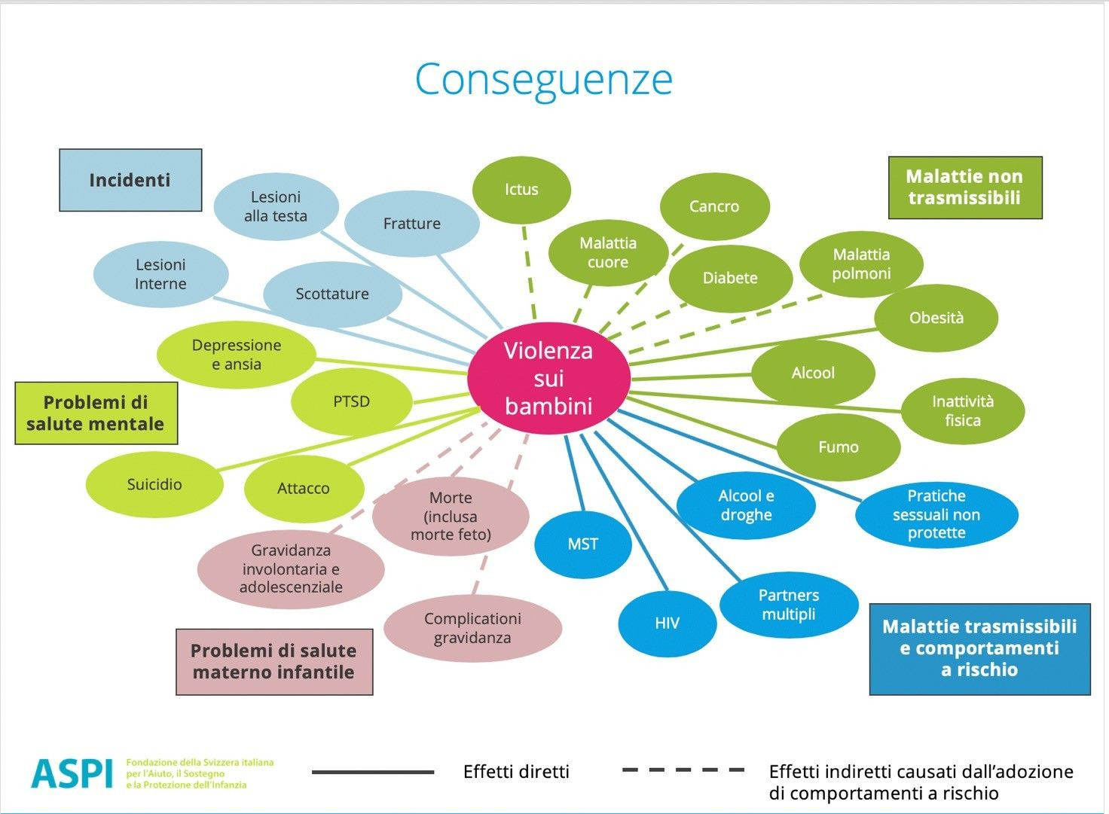


Slide 60
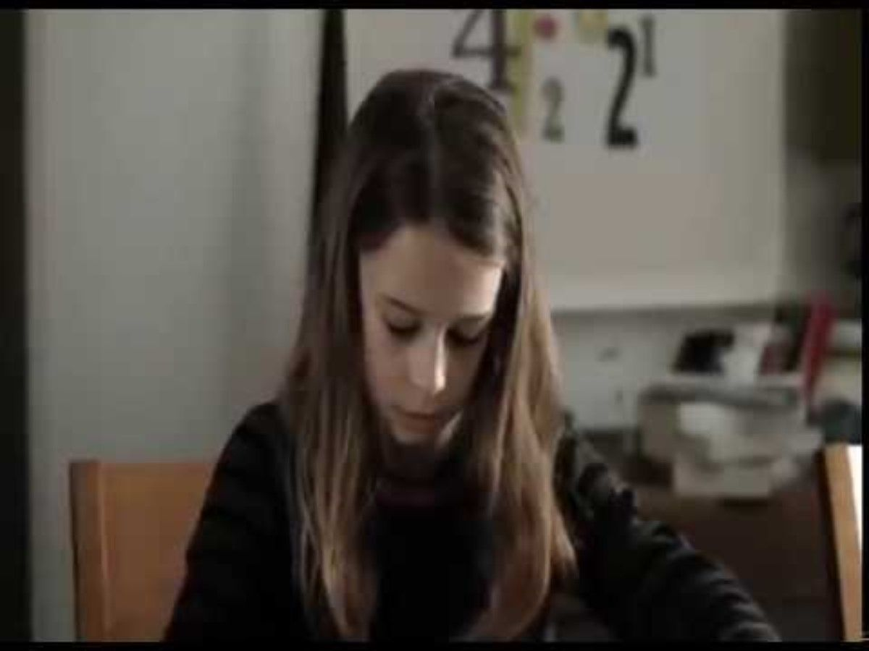


Slide 61
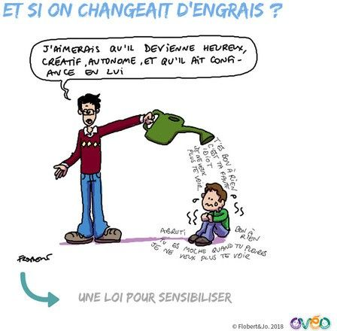
Quale metodo educativo?
Vorrei che sia felice, creativo, autonomo e che abbia fiducia in se stesso
Idiota
Non vali niente
Non voglio più veder<i…

Slide 62
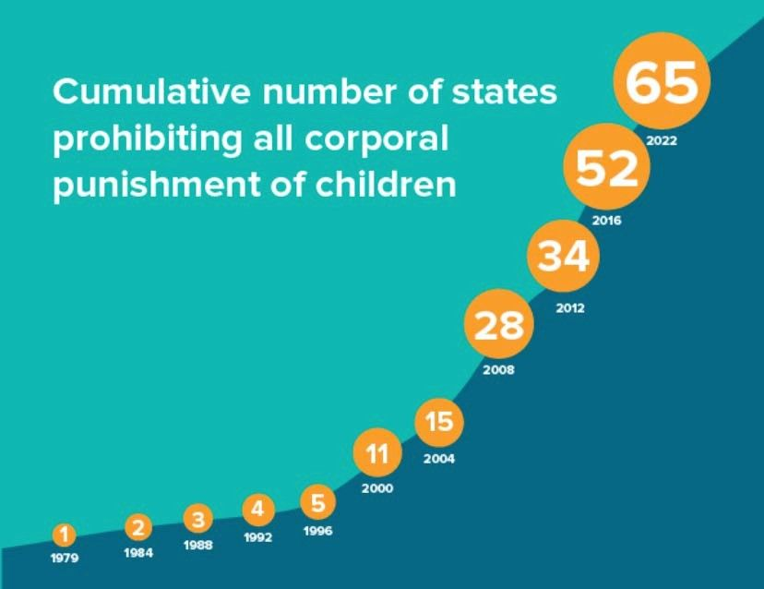
Global Initiative to end all corporal Punishment of Children
https://endcorporalpunishment.org/
The Global Initiative’s legacy to be taken forward by End Violence

Slide 63
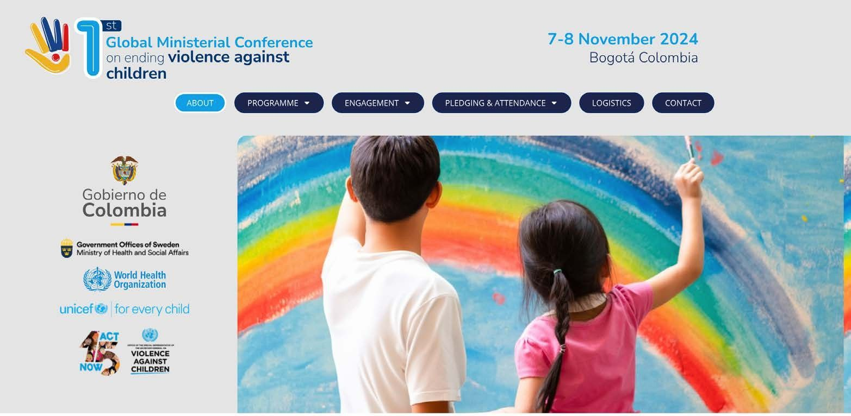
Bogota 7.11.2024
https://endviolenceagainstchildrenconference.org/
https://www.linkedin.com/company/global-initiative-to-end-all-corporal-punishment-of-children/posts/?feedView=all

Slide 64

INSPIRE: Seven strategies for Ending Violence Against Children
I
Implementation and enforcement of laws
(Implementazione e applicazione delle leggi)
Norms and values
(Norme e valori)
Safe environments
(Sicurezza degli ambienti)
Parent and caregiver
(Supporto ai genitori e ai responsabili di minori)
Income and economic strengthening (Reddito e rafforzamento economico)
Response and support services
(Servizi di lotta alla violenza e appoggio)
Education and life skills
(Educazione e competenze pratiche/di vita)
N
S
P
I
R
E
https://www.who.int/publications/i/item/inspire-seven-strategies-for-ending-violence-against-children
https://www.who.int/teams/social-determinants-of-health/violence-prevention/global-status-report-on-violence-against-children-2020

Slide 65
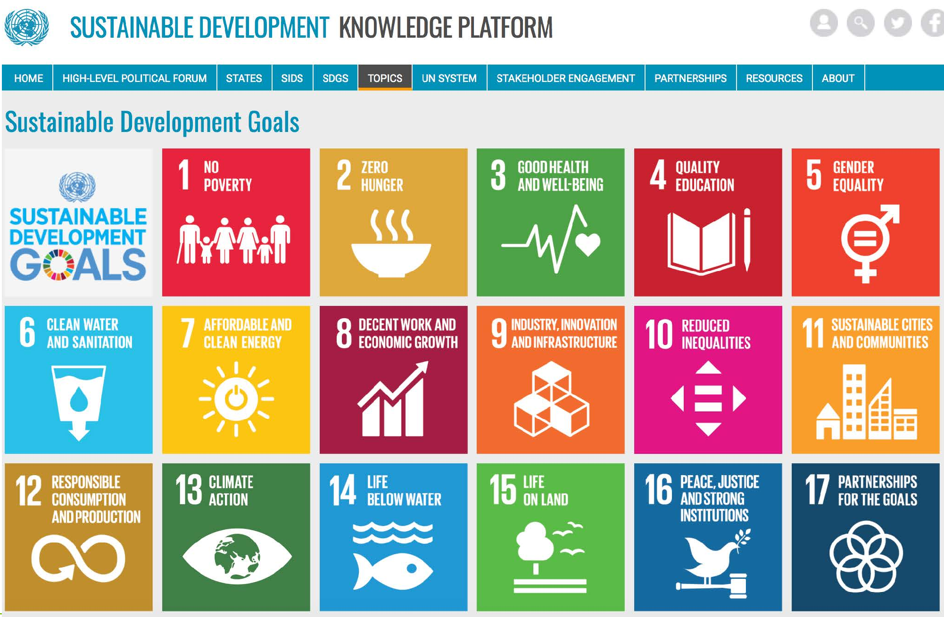


Slide 66


Slide 67
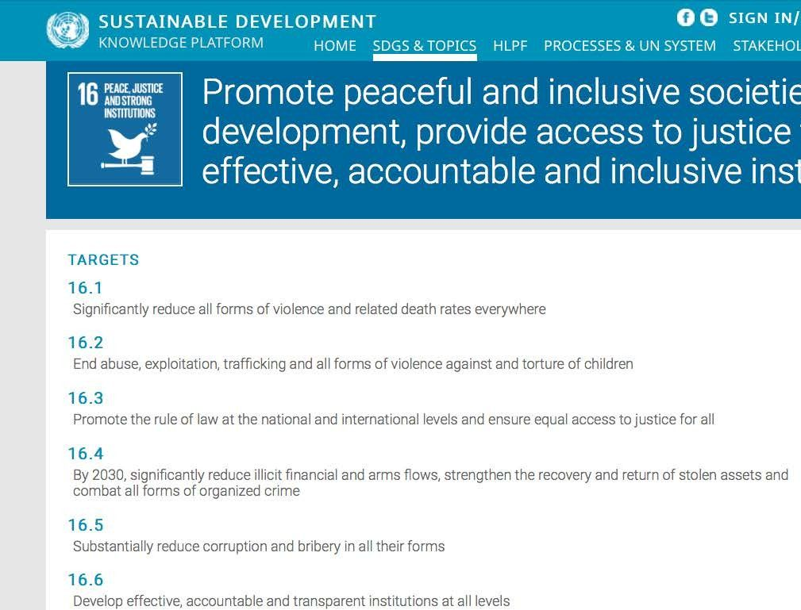

Slide 68
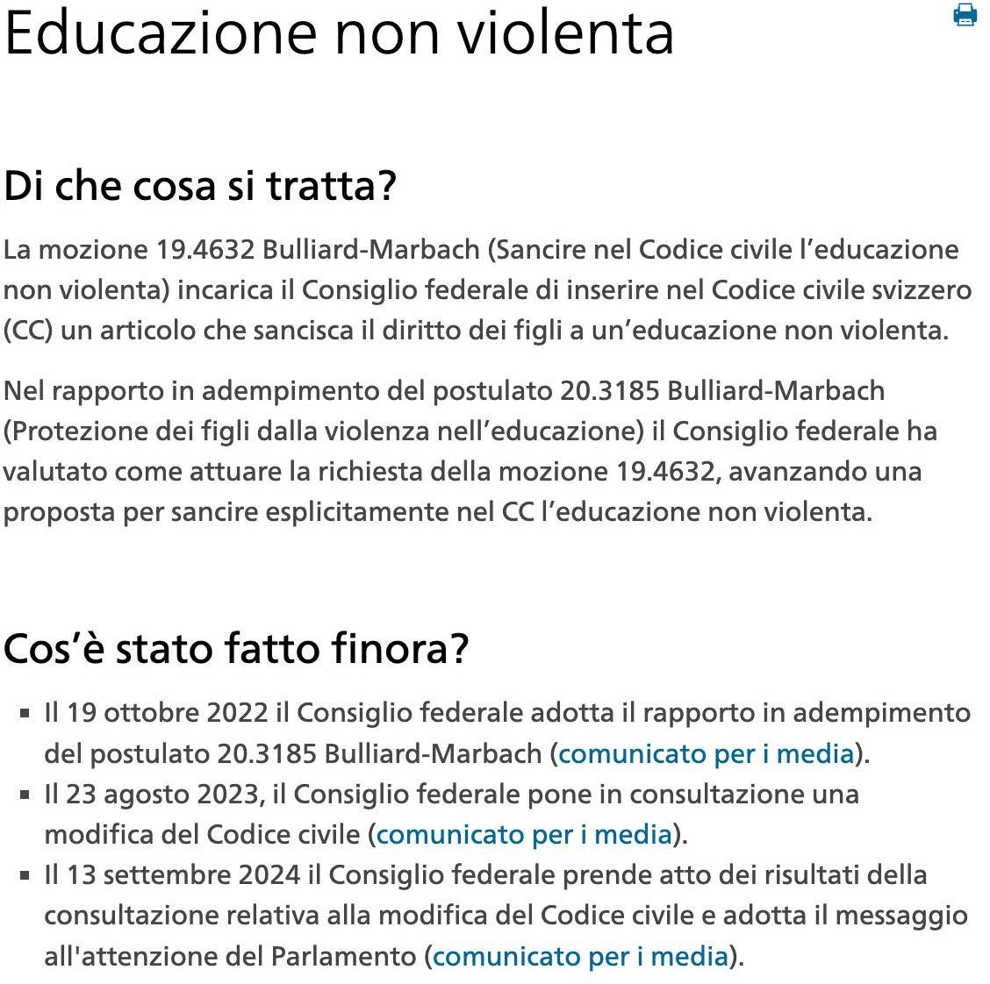
https://www.bj.admin.ch/bj/it/home/gesellschaft/gesetzgebung/gewaltfreie-erziehung.html

Slide 69
Alcuni aspetti pratici

Slide 70
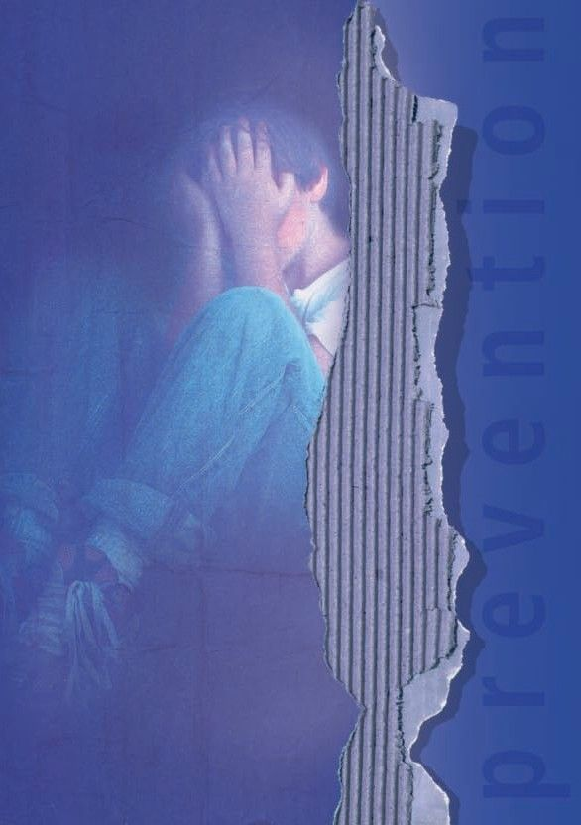



Preventing Child Maltreatment:
a guide to taking action and generating evidence
Figura 1.2 Modello ecologico che descrive i fattori di rischio per il maltrattamento sui minori
attinenti alla società
attinenti alla comunità
attinenti alla relazione
attinenti all’individuo
ISPCAN
https://www.who.int/publications/i/item/preventing-child-maltreatment-a-guide-to-taking-action-and-generating-evidence

Slide 71
Prevenzione Nessuna bacchetta magica…
Per crescere un figlio,
ci vuole un intero villaggio !
Per proteggere un bambino ci vuole un intero villaggio !

Slide 72
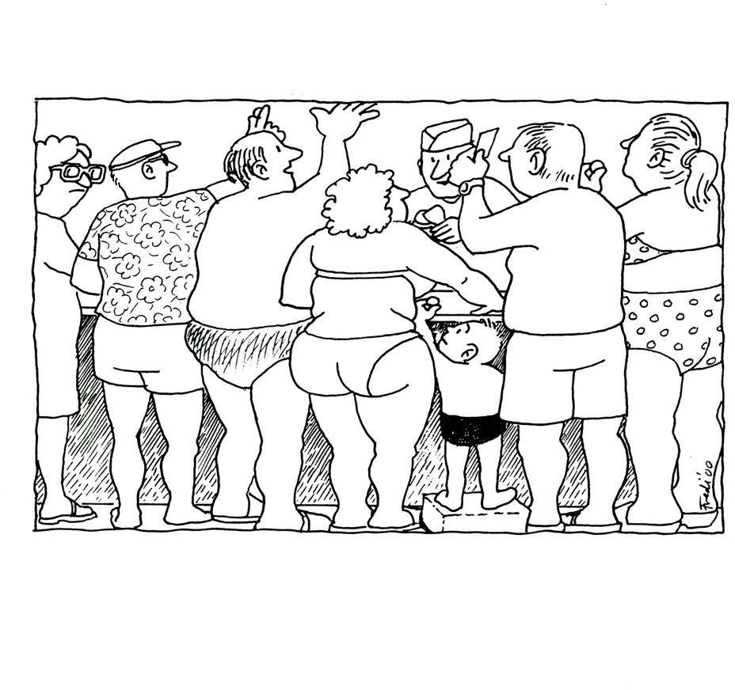

Slide 73
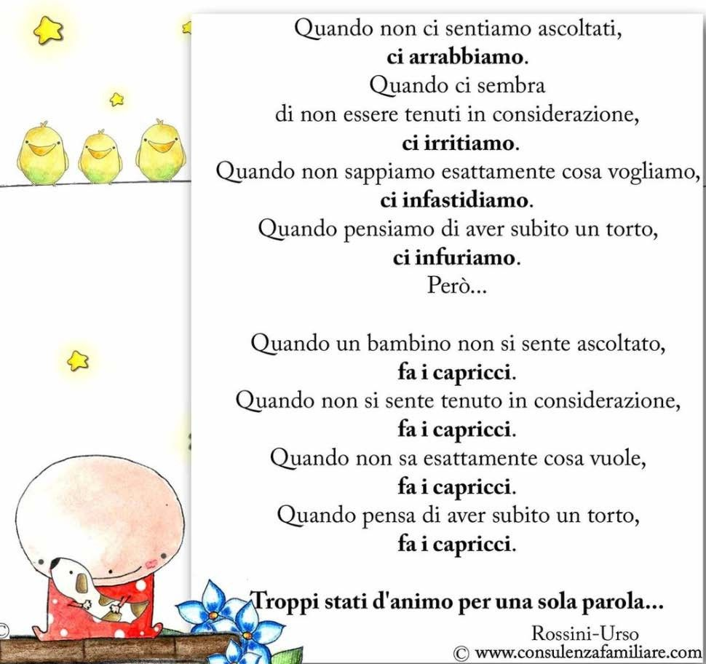
https://www.consulenzafamiliare.com/

Slide 74
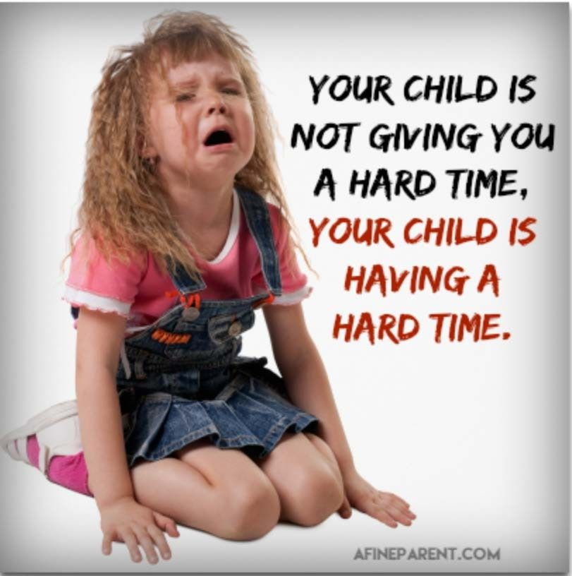
Il bambino non ti sta
creando difficoltà… Il bambino è
in difficoltà!

Slide 75
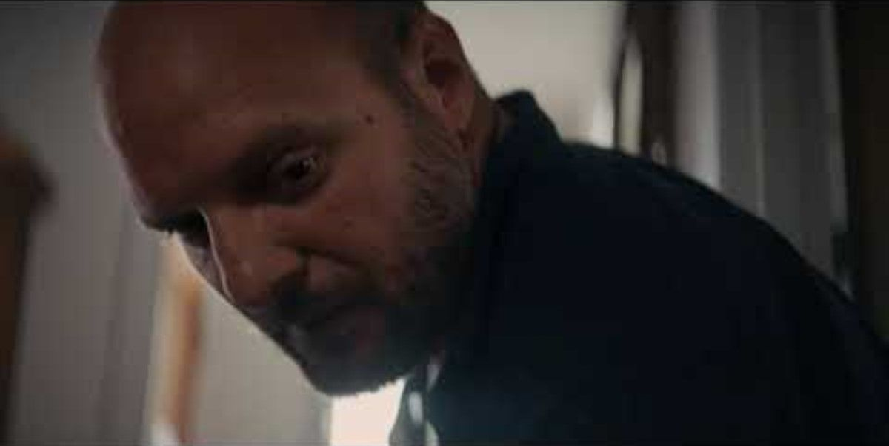

Slide 76
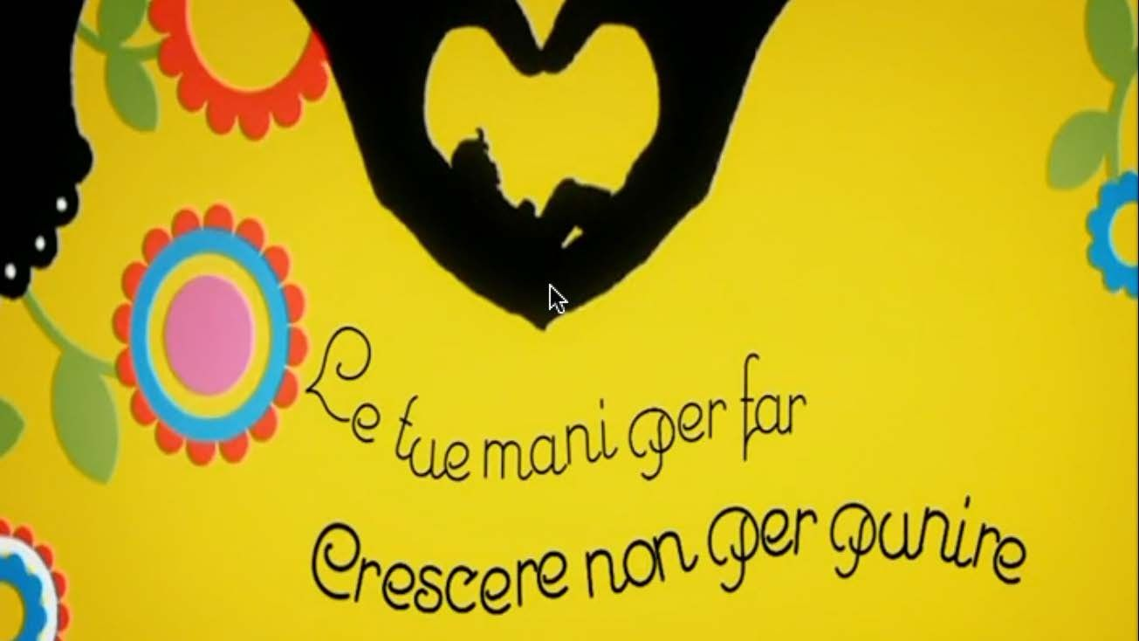
https://www.coe.int/en/web/children/corporal-punishment
https://www.coe.int/t/dg3/children/
https://www.coe.int/t/dg3/children/pdf/ItalianQuestionsAnswers.pdf

Slide 77
Dr.med. Myriam Caranzano-Maitre
myriam.caranzano@aspi.ch
+41 79 444 00 65

Slide 78
“Violenza e odio online: contestualizzazione internazionale”
Ilaria Masinara,
Responsabile campagne Amnesty International Italia

Slide 79


violenza e odio online: contestualizzazione internazionale

Slide 80

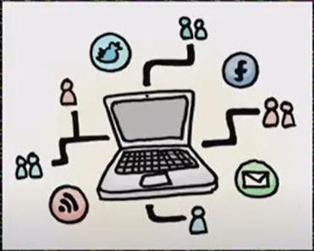
UNO STRUMENTO POTENTE
Comunicare Riunirsi
Fare rete Mobilitarsi
Accedere e condividere informazioni
Creare consapevolezza Coordinare azioni

Slide 81
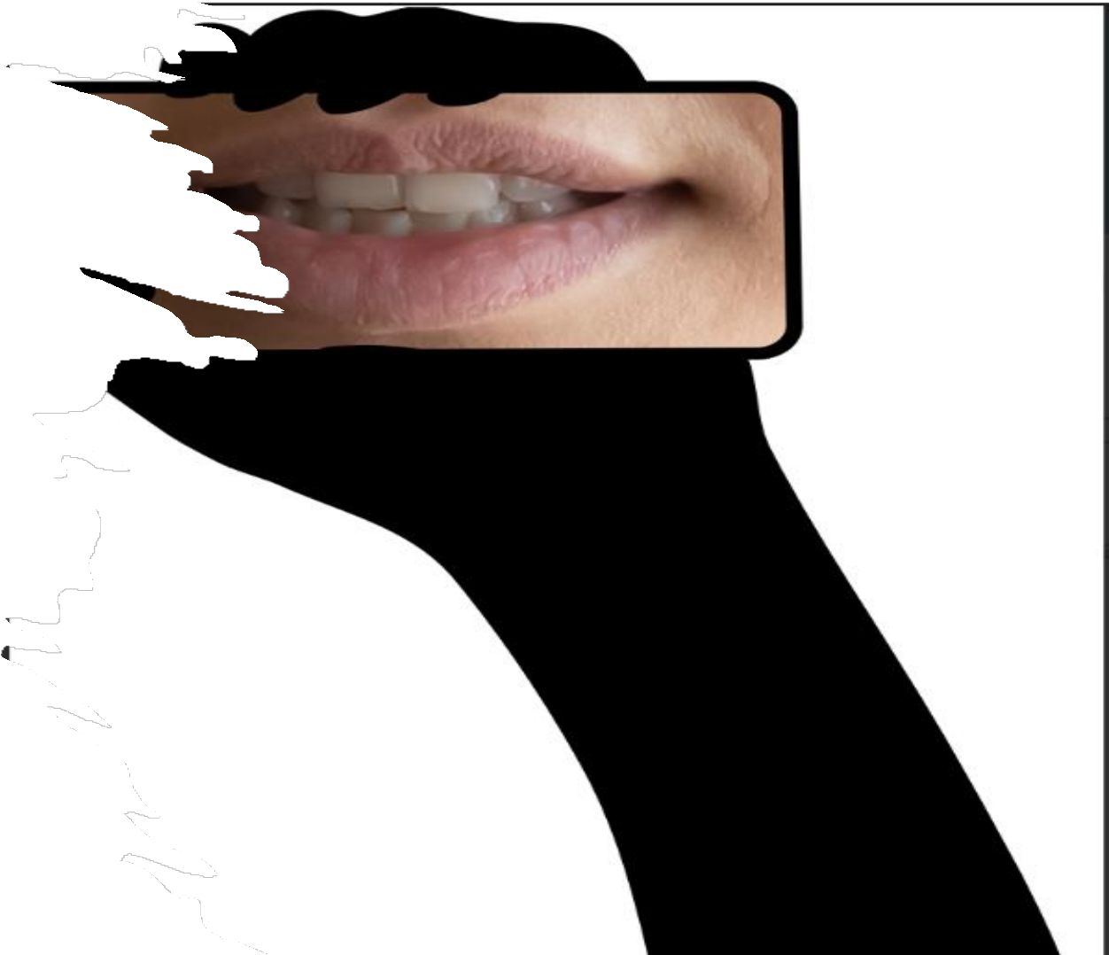
DIVERSI MODI DI ATTIRARE L’ATTENZIONE SULLE QUESTIONI DI GIUSTIZIA SOCIALE
Hashtag campaign
Petizioni online
Websites and info sharing
Blog
Social media posts

Slide 82
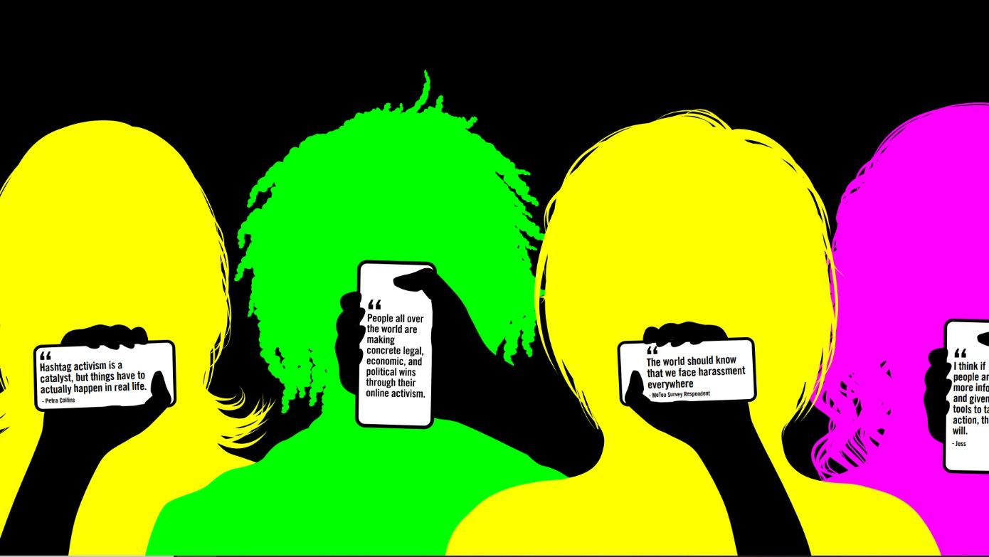

Slide 83
VIOLENZA DI GENERE FACILITATA DALLA TECNOLOGIA
è commessa, assistita, aggravata e/o amplificata in parte o totalmente dall'uso di tecnologie dell'informazione e della comunicazione o di media digitali;
colpisce in modo sproporzionato le donne e le ragazze, ma può colpire anche altre persone in base al loro reale e/o percepito orientamento sessuale, identità di genere e/o espressione;
provoca danni fisici, psicologici, economici, sessuali e riproduttivi.

Slide 84
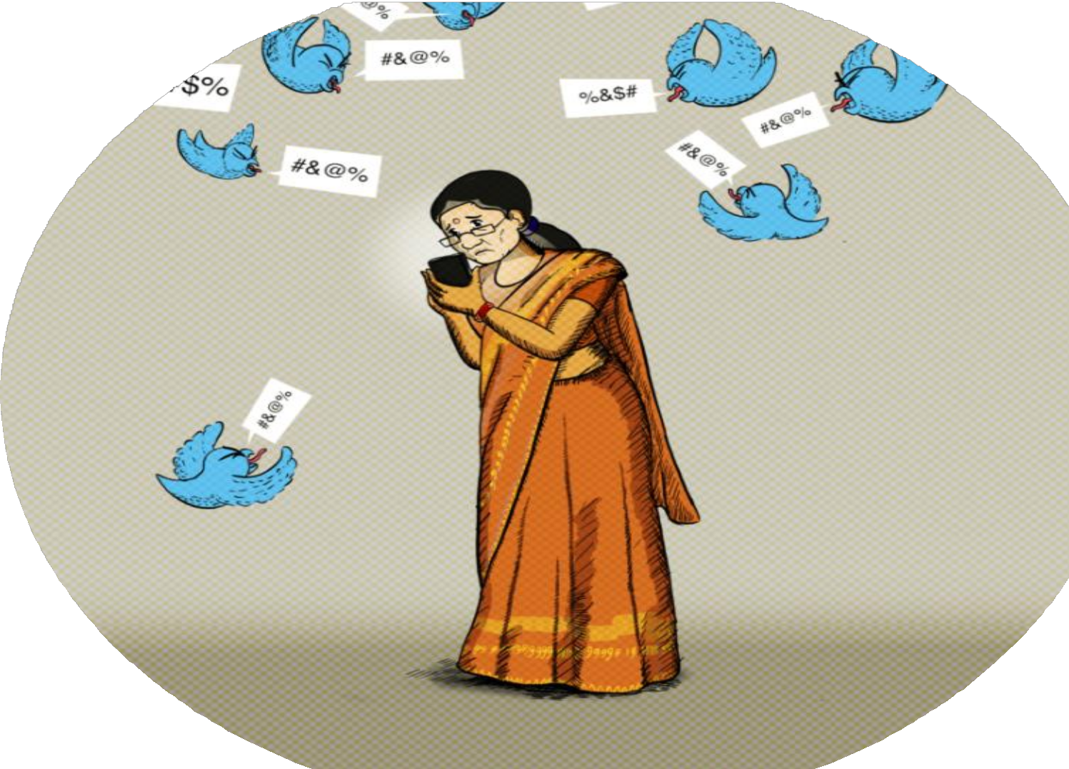
UN FENOMENO GLOBALE
Nel 2018 abbiamo scoperto che le donne di colore (nere, asiatiche, latine e di razza mista) avevano il 34% di probabilità in più di essere citate in contenuti offensivi o ostili rispetto alle donne bianche.
Le donne nere sono state prese di mira in modo sproporzionato, con l'84% di probabilità in più rispetto alle donne bianche di essere citate in tweet offensivi o ostili ripetuti.
Tutte le forme di violenza di genere, sia online che offline, sono violazioni dei diritti umani e sono considerate tali dal diritto internazionale.

Slide 85
TRA LE FORME PIÙ COMUNI DI VIOLENZA DI GENERE FACILITATA DALLA TECNOLOGIA VI SONO:
Doxing: consiste nel rivelare online informazioni personali o documenti o dettagli identificativi di una persona senza il suo consenso, in genere con intento malevolo. Può trattarsi dell'indirizzo di casa di una persona, del suo vero nome, dei nomi dei figli, dei numeri di telefono o dell'indirizzo e-mail.
Minacce di violenza: Minacce dirette e indirette di violenza, come minacce fisiche o sessuali, che a volte possono rapidamente estendersi al mondo offline. Abusi basati su video e immagini:
Uso di immagini o video per minacciare e molestare, compresa la condivisione di immagini intime non consensuali, la ripresa di immagini e video intimi non consensuali di una persona, deepfakes o immagini modificate che ritraggono i sopravvissuti in modo sessualmente esplicito o l'invio di immagini o messaggi sessuali non richiesti a un'altra persona.
Molestie online o cyberbullismo: L'utilizzo di piattaforme online per intimidire, minacciare, causare disagio, mettere a tacere e prendere di mira donne, ragazze e persone LGBTI utilizzando commenti o immagini offensive per un periodo di
tempo breve o coordinato.
Discorso di odio e offensivo: L'uso di un linguaggio intenzionalmente dispregiativo e offensivo nei confronti di una persona o di un gruppo sulla base della loro identità, compreso il loro genere e/o orientamento sessuale, che disumanizza e incoraggia la violenza contro le donne, le ragazze e le persone LGBTI.
Outing: Divulgazione dell'orientamento sessuale e/o dell'identità di genere di una persona senza il suo consenso e in violazione del suo diritto alla privacy.
Ricatto digitale: Rubare le informazioni digitali di una persona e utilizzarle per scopi coercitivi

Slide 86
L’IMPATTO SULLE PERSONE:
Chilling effect
Autocensura
Riduce la partecipazione online
Danni psicologici
Isolamento
Impedisce l’accesso alle informazioni e alle comunità

Slide 87
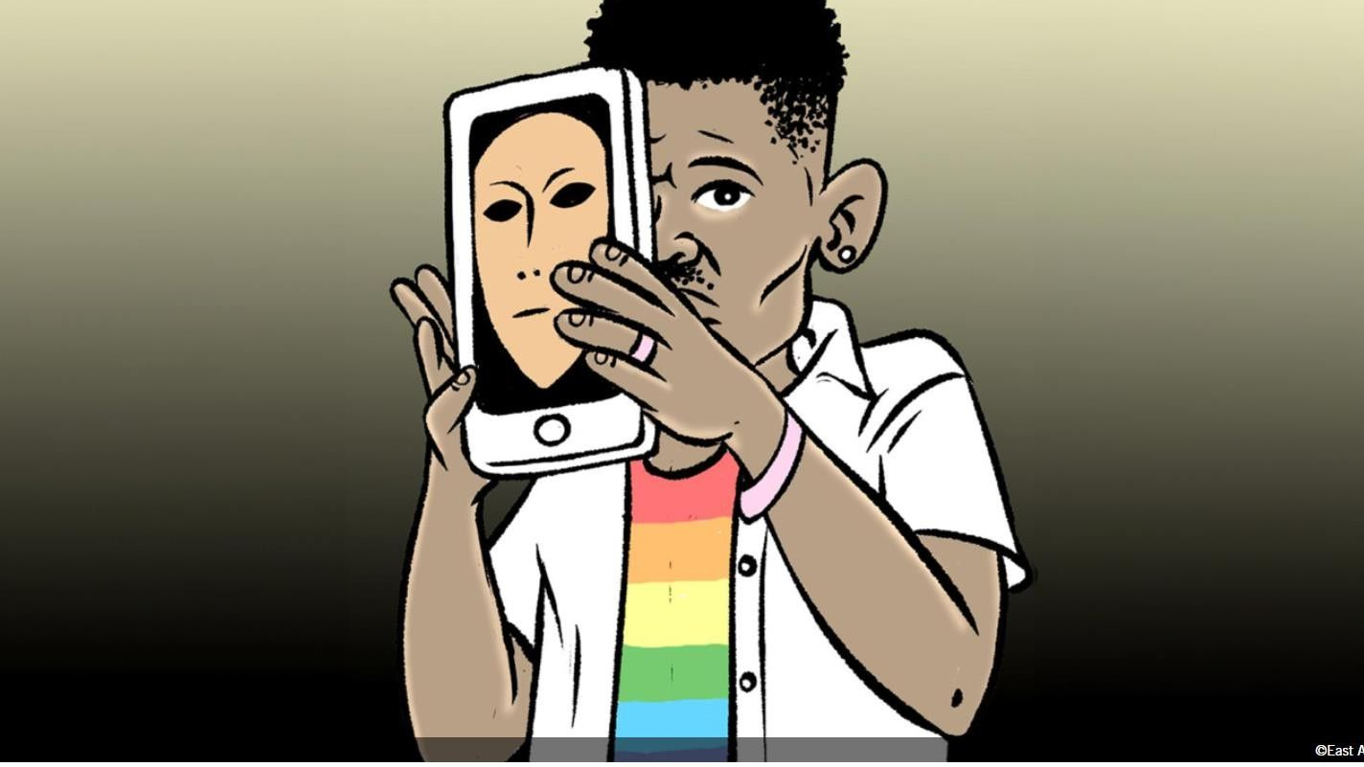

Slide 88
LE NOSTRE RICERCHE:
Toxic Twitter
Thailand digital surveillance
Everybody Here Is Having Two Lives or Phones”: The Devastating Impact of Criminalization on Digital Spaces for LGBTQ People in Uganda
Canada online GBV

Slide 89
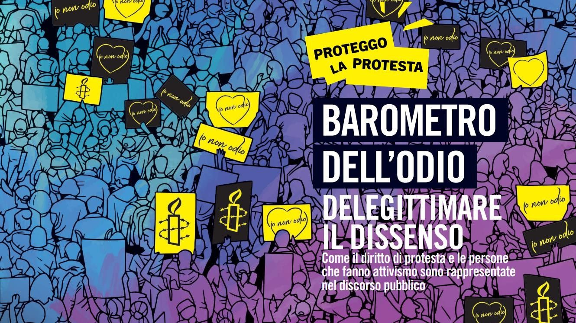

Slide 90



Slide 91


Slide 92
Ci battiamo attivamente per porre fine alla violenza di genere facilitata dalla tecnologia, compresa la violenza online, ovunque.
Come movimento globale, organizziamo campagne che insegnano alle persone le implicazioni sui diritti umani della violenza di genere facilitata dalla tecnologia. Questo include la pressione sui governi e sulle aziende tecnologiche affinché intraprendano azioni più chiare e dirette per proteggere i diritti delle persone online, in particolare delle donne, delle persone LGBTI e degli attivisti.
Sosteniamo anche la società civile nel costruire e proteggere la propria resilienza digitale.
Attraverso la nostra nuova campagna globale Make It Safe Online, chiediamo ai governi di tutto il mondo di agire e proteggere il diritto alla protesta di donne, ragazze e persone LGBTI.

Slide 93

https://securitylab.amnesty.org/

Slide 94
“La diffusione non consensuale di immagini intime”
Dr Marco Viola,
Università Roma Tre, Roma

Slide 95



il revenge porn
la diffusione non consensuale di immagini intime
Marco Viola
marco.viola@uniroma3.it

Slide 96

Un’immagine vale ferisce più di mille parole
Non chiamiamolo «revenge porn»
Fa ridere piangere perché è vero (?)
… ma fa piangere anche quando è finto

Slide 97

Un’immagine vale ferisce più di mille parole
Non chiamiamolo «revenge porn»
Fa ridere piangere perché è vero (?)
… ma fa piangere anche quando è finto

Slide 98

SUBJECT: *****
I am aware, *****, is your password.
[…] the previous time you went to the porno online sites, my spyware ended up being activated inside your computer system which ended up recording a eye-catching video footage of your masturbation play by triggering your webcam.
(you got a tremendously odd taste btw lol)
[…] I would like to make you a 1 time, non negotiable offer.
Buy $ 2000 in bitcoin and send them to the below address:
Un’immagine vale ferisce più di mille parole

Slide 99


Un’immagine vale ferisce più di mille parole

Slide 100


Un’immagine vale ferisce più di mille parole

Slide 101
legge 19 luglio 2019, n. 69
chiunque, dopo averli realizzati o sottratti, invia, consegna, cede, pubblica o diffonde immagini o video a contenuto sessualmente esplicito, destinati a rimanere privati, senza il consenso delle persone rappresentate, è punito con la reclusione da uno a sei anni e con la multa da euro 5.000 a euro 15.000.
La stessa pena si applica a chi, avendo ricevuto o comunque acquisito le immagini o i video di cui al primo comma, li invia, consegna, cede, pubblica o diffonde senza il consenso delle persone rappresentate al fine di recare loro danno.
Un’immagine vale ferisce più di mille parole

Slide 102
legge 19 luglio 2019, n. 69
chiunque, dopo averli realizzati o sottratti, invia, consegna, cede, pubblica o diffonde immagini o video a contenuto sessualmente esplicito, destinati a rimanere privati, senza il consenso delle persone rappresentate, è punito con la reclusione da uno a sei anni e con la multa da euro 5.000 a euro 15.000.
La stessa pena si applica a chi, avendo ricevuto o comunque acquisito le immagini o i video di cui al primo comma, li invia, consegna, cede, pubblica o diffonde senza il consenso delle persone rappresentate al fine di recare loro danno.
Un’immagine vale ferisce più di mille parole

Slide 103


Un’immagine vale ferisce più di mille parole

Slide 104

Un’immagine vale ferisce più di mille parole

Slide 105



… eppure …
Un’immagine vale ferisce più di mille parole
Salve, vorremmo farle qualche domanda

Slide 106
… eppure …
Un’immagine vale ferisce più di mille parole
su 2000 utenti internet 16-65enni

Slide 107
… eppure …
Un’immagine vale ferisce più di mille parole
4,1% vittime di pornografia non-consensuale
media 27 anni
70% ♂
30% ♀
13% non-⚤

Slide 108
… eppure …
Un’immagine vale ferisce più di mille parole
solo la metà di loro ha denunciato

Slide 109
… eppure …
Un’immagine vale ferisce più di mille parole
8,9% conosce una vittima

Slide 110
… eppure …
Un’immagine vale ferisce più di mille parole
5% ha condiviso contenuti privati altrui

Slide 111
… eppure …
Un’immagine vale ferisce più di mille parole
22% ha visto contenuti privati altrui

Slide 112




Un’immagine vale ferisce più di mille parole
N = 6 109
16-64 anni
52,1% ♀

Slide 113

Un’immagine vale ferisce più di mille parole
circa 1/3 vittima

Slide 114
Un’immagine vale ferisce più di mille parole
circa 1/6 perepetratore

Slide 115



Target: 682 766 giovani 12-19 anni
Campione: 1049
Un’immagine vale ferisce più di mille parole
( 1024 con social )

Slide 116

a sense of ongoing, existential threat which can cast a shadow over [their] lives
Un’immagine vale ferisce più di mille parole
the images could be re-shared, or re-emerge online, [and] new people could see these intimate images

Slide 117
a sense of ongoing, existential threat which can cast a shadow over [their] lives
Un’immagine vale ferisce più di mille parole
There will never be a day in my entire lifetime that all of the images of me could ever be deleted

Slide 118

Un’immagine vale ferisce più di mille parole
Non chiamiamolo «revenge porn»
Fa ridere piangere perché è vero (?)
… ma fa piangere anche quando è finto

Slide 119

Non chiamiamolo «revenge porn»
You’re in shock and you want to show it to others: Look what I got!
girl, 17, perpetrator
She had to learn a lesson, that she should not send such pictures
girl, 17, perpetrator

Slide 120


Sono in missione per trovare foto di figa su chat bot, passo e chiudo
Ti stimo!
Ottimo lavoro soldato
Non chiamiamolo «revenge porn»

Slide 121

Non chiamiamolo «revenge porn»
If some hoes voluntarily send around some pics, why should we be blamed?
User 4, some Telegram group

Slide 122
Epistemic injustice = a wrong done to someone specifically in their capacity as a knower
hermeneutical injustice occurs […] when a gap in collective interpretive resources puts someone at an unfair disadvantage when it comes to making sense of their social experiences
Non chiamiamolo «revenge porn»

Slide 123
Epistemic injustice = a wrong done to someone specifically in their capacity as a knower
hermeneutical injustice occurs […] when a gap in collective interpretive resources puts someone at an unfair disadvantage when it comes to making sense of their social experiences
Non chiamiamolo «revenge porn»

Slide 124

Epistemic injustice = a wrong done to someone specifically in their capacity as a knower
hermeneutical injustice occurs […] when a gap in collective interpretive resources puts someone at an unfair disadvantage when it comes to making sense of their social experiences
Non chiamiamolo «revenge porn»
Notes:
CARMITA WOOD

Slide 125






      rape is only committed by strangers and cannot occur within marriage/a relationship/a friendship.
        That rape always involves overwhelming physical force, and that victims of rape always physically resist their attacker.
Non chiamiamolo «revenge porn»
consent cannot be withdrawn part-way through a sexual act
it is reasonable to for someone to assume that another person consents to sex if that person acts or dresses in a way that is ‘sexually teasing’ or ‘sexually provocative’
      consent is automatically present if a prior consensual sexual act between the same parties recently took place.

Slide 126



        That rape always involves overwhelming physical force, and that victims of rape always physically resist their attacker.
      rape is only committed by strangers and cannot occur within marriage/a relationship/a friendship.
Non chiamiamolo «revenge porn»
CONCETTI
Manifesti
the explicit official
or formal definition
Operativi
        the implicit definition that would be extrapolated from actual usage in a given community
consent cannot be withdrawn part-way through a sexual act
it is reasonable to for someone to assume that another person consents to sex if that person acts or dresses in a way that is ‘sexually teasing’ or ‘sexually provocative’
      consent is automatically present if a prior consensual sexual act between the same parties recently took place.

Slide 127


        That rape always involves overwhelming physical force, and that victims of rape always physically resist their attacker.
      rape is only committed by strangers and cannot occur within marriage/a relationship/a friendship.
Non chiamiamolo «revenge porn»
CONCETTI
Manifesti
the explicit official
or formal definition
Operativi
        the implicit definition that would be extrapolated from actual usage in a given community
consent cannot be withdrawn part-way through a sexual act
it is reasonable to for someone to assume that another person consents to sex if that person acts or dresses in a way that is ‘sexually teasing’ or ‘sexually provocative’
      consent is automatically present if a prior consensual sexual act between the same parties recently took place.

Slide 128
      rape is only committed by strangers and cannot occur within marriage/a relationship/a friendship.
Non chiamiamolo «revenge porn»
Women who believed …
… were less likely to report being raped …
… even though some situation they described matched the legal definition of rape!
consent cannot be withdrawn part-way through a sexual act
      consent is automatically present if a prior consensual sexual act between the same parties recently took place.

Slide 129


Tribunale: Ho capito. E quindi lei reagiva? Si sbracciava un po’? Cercava di...?
Persona Offesa: Io dicevo: ‘Guarda che non mi piacciono, fanno male, poi non è giusto che mi tratti così’, cioè...
Tribunale: Vabbè, lei diceva... sì, e quindi si opponeva in qualche modo fisicamente?
Non chiamiamolo «revenge porn»

Slide 130
Non chiamiamolo «revenge porn»
Hermeneutical injustice
=
‘the injustice of having some significant area of one’s social experience obscured from collective understanding owing to hermeneutical marginalization’

Slide 131
I had a phone call one morning and I’ll never forget it. It was actually the moment my whole world just crumbled. It was a friend phoning me to say, ‘there are videos going about of you everywhere’.
(p. 27)
Non chiamiamolo «revenge porn»
Hermeneutical injustice
=
‘the injustice of having some significant area of one’s social experience obscured from collective understanding owing to hermeneutical marginalization’
it obviously does define my life now … it has completely changed my life in horrific ways
(p. 54)

Slide 132



Non chiamiamolo «revenge porn»
Hermeneutical injustice
=
‘the injustice of having some significant area of one’s social experience obscured from collective understanding owing to hermeneutical marginalization’

Slide 133


Non chiamiamolo «revenge porn»
Hermeneutical injustice
=
‘the injustice of having some significant area of one’s social experience obscured from collective understanding owing to hermeneutical marginalization’

Slide 134
I really liked [my boyfriend] at the time…[his actions] were definitely immature, but he wasn’t trying to hurt anyone… So because he didn’t send [the intimate picture], I was okay with it – I told myself that it didn’t matter, it wasn’t a big deal.
(p. 40)
Non chiamiamolo «revenge porn»
Hermeneutical injustice
=
‘the injustice of having some significant area of one’s social experience obscured from collective understanding owing to hermeneutical marginalization’
I did blame myself a little bit for being stupid enough to let myself be in the position where he would take a picture and not saying no
(p. 40)

Slide 135
Non chiamiamolo «revenge porn»
Hermeneutical injustice
=
‘the injustice of having some significant area of one’s social experience obscured from collective understanding owing to hermeneutical marginalization’
She had to learn a lesson, that she should not send such pictures
girl, 17, perpetrator

Slide 136

Non chiamiamolo «revenge porn»
Hermeneutical injustice
=
‘the injustice of having some significant area of one’s social experience obscured from collective understanding owing to hermeneutical marginalization’

Slide 137
[she] was told by the police she had no case because “[the police officer] didn’t think it was revenge porn because there wasn’t any revenge in it” (despite, of course, this not being a legal requirement)
Non chiamiamolo «revenge porn»
Hermeneutical injustice
=
‘the injustice of having some significant area of one’s social experience obscured from collective understanding owing to hermeneutical marginalization’

Slide 138


Vanessa has apologized for what was obviously a lapse in judgment. We hope she’s learned a valuable lesson”
p. 116
Non chiamiamolo «revenge porn»
Hermeneutical injustice
=
‘the injustice of having some significant area of one’s social experience obscured from collective understanding owing to hermeneutical marginalization’

Slide 139


Non chiamiamolo «revenge porn»
Hermeneutical injustice
=
‘the injustice of having some significant area of one’s social experience obscured from collective understanding owing to hermeneutical marginalization’

Slide 140


Un’immagine vale ferisce più di mille parole
Non chiamiamolo «revenge porn»
Fa ridere piangere perché è vero (?)
… ma fa piangere anche quando è finto

Slide 141




Fa ridere piangere perché è vero (?)

Slide 142


Fa ridere piangere perché è vero (?)

Slide 143

Fa ridere piangere perché è vero (?)
https://www.homesecurityheroes.com/state-of-deepfakes/#overview-of-current-state

Slide 144










Fa ridere piangere perché è vero (?)

Slide 145



Fa ridere piangere perché è vero (?)

Slide 146
Fa ridere piangere perché è vero (?)

Slide 147

Fa ridere piangere perché è vero (?)

Slide 148



Fa ridere piangere perché è vero (?)
[Premessa 1] Il fascino dei deepfake intimi (e il loro potere di ferire) dipendono dalle proprietà epistemiche ed emotigene delle immagini fotografiche.

Slide 149

Fa ridere piangere perché è vero (?)
[Premessa 1] Il fascino dei deepfake intimi (e il loro potere di ferire) dipendono dalle proprietà epistemiche ed emotigene delle immagini fotografiche.
[Premessa 2] … ma la (consapevolezza de) la diffusione dei deepfake eroderà queste proprietà epistemiche e (in parte) quelle emotigene

Slide 150

Fa ridere piangere perché è vero (?)
[Premessa 1] Il fascino dei deepfake intimi (e il loro potere di ferire) dipendono dalle proprietà epistemiche ed emotigene delle immagini fotografiche.
[Premessa 2] … ma la (consapevolezza de) la diffusione dei deepfake eroderà queste proprietà epistemiche e (in parte) quelle emotigene
[Conclusione] Sul lungo termine, la stessa diffusione dei deepfake indebolirà il fascino (e il potere di ferire) delle immagini intime tout court

Slide 151

Fa ridere piangere perché è vero (?)
[Premessa 1] Il fascino dei deepfake intimi (e il loro potere di ferire) dipendono dalle proprietà epistemiche ed emotigene delle immagini fotografiche.
[Premessa 2] … ma la (consapevolezza de) la diffusione dei deepfake eroderà queste proprietà epistemiche e (in parte) quelle emotigene
[Conclusione] Sul lungo termine, la stessa diffusione dei deepfake indebolirà il fascino (e il potere di ferire) delle immagini intime tout court

Slide 152


Fa ridere piangere perché è vero (?)
[Premessa 1] Il fascino dei deepfake intimi (e il loro potere di ferire) dipendono dalle proprietà epistemiche ed emotigene delle immagini fotografiche.

Slide 153

Fa ridere piangere perché è vero (?)
Clearly this doesn’t affect me as much because people assume it’s not actually me in a porno, however demeaning it is
[Premessa 1] Il fascino dei deepfake intimi (e il loro potere di ferire) dipendono dalle proprietà epistemiche ed emotigene delle immagini fotografiche.

Slide 154

Fa ridere piangere perché è vero (?)
We feel somehow less "in contact with" Close when we learn that the portrayal of him is not photographic.
Walton 1984, p. 255
Chuck Close,
Self-portrait,
1967-68

Slide 155



Fa ridere piangere perché è vero (?)
Quanto la trovi eccitante?

Slide 156



N = 57
Fa ridere piangere perché è vero (?)
60
Fa ridere piangere perché è vero (?)
Studio 1:
Se ti sembra più vero,
ti sembra più eccitante?
N = 57
1
Quanto la trovi eccitante?
1
Look at this photo/deepfake.
How much are you aroused?

Slide 157





Fa ridere piangere perché è vero (?)
Grado di arous
Foto!
Giudizio di realtà
Fake!

Slide 158
Fa ridere piangere perché è vero (?)
REAL
?
SEXY

Slide 159
N = 57
Fa ridere piangere perché è vero (?)
30 “foto”
30 “generate da IA”
Fa ridere piangere perché è vero (?)
Studio 2:
Se ti dico che è vero,
ti sembra più eccitante?
N = 108
1
Foto o deepfake?
2
Quanto la trovi eccitante?
1
Look at this photo/deepfake.
How much are you aroused?

Slide 160
Fa ridere piangere perché è vero (?)
«Foto»
«IA»
Arousal
1
Look at this photo/deepfake.
How much are you aroused?

Slide 161














Ana Neves
Sussex
REPLICATION
in progress …
Fa ridere piangere perché è vero (?)
Dominique
Makowski
Sussex
Alessandro Ansani
Jyväskylä
Antonio
Olivera-La Rosa
Luis De Amigo
Marco Marini
ISTC-CNR
Marco Viola
Roma Tre
Guido Corradi
Madrid
Marco Sperduti
Roma Tor
Vergata

Slide 162
Clearly this doesn’t affect me as much because people assume it’s not actually me in a porno, however demeaning it is
Un’immagine vale ferisce più di mille parole
Non chiamiamolo «revenge porn»
Fa ridere piangere perché è vero (?)
… ma fa piangere anche quando è finto

Slide 163

Un’immagine vale ferisce più di mille parole
Non chiamiamolo «revenge porn»
Fa ridere piangere perché è vero (?)
… ma fa piangere anche quando è finto

Slide 164
Un’immagine vale ferisce più di mille parole
Non chiamiamolo «revenge porn»
Fa ridere piangere perché è vero (?)
… ma fa piangere anche quando è finto

Slide 165
It’s still a picture of you.
And even if, say like, there’s a picture of me, it’s got my face but got massive boobs on it and like, you’ve got a picture of my private area that obviously was never there before, it’s still abuse.
You’re still abusing somebody, but it’s, you’re using technology to do it now.
        a social worker supporting victims
… ma fa piangere anche quando è finto

Slide 166

… ma fa piangere anche quando è finto
deepfakes videos may prove harmful even where they are non-deceptive […]
they might, for instance, cause its audience to associate a particular celebrity with sexual activity

Slide 167
… ma fa piangere anche quando è finto
deepfake pornography might encourage not just the association of directly involved individuals with sex, but might encourage the association of a broader group—especially women—with sex.

Slide 168


… ma fa piangere anche quando è finto

Slide 169
… ma fa piangere anche quando è finto
Deepfaked frankenporn, then, is virtual domination, an extreme expression of sexual objectification aimed against specific women. […]
Frankenporn turns real people into digital toys.

Slide 170




Grazie dell’attenzione!
Volete approfondire?
Leggete … →
… o scrivetemi
↓
marco.viola@uniroma3.it

Slide 171
Tavola rotonda con possibilità di interventi dal pubblico
“Dalla violenza fisica alla violenza digitale”
Moderatrice:
Jenny Covelli, giornalista Corriere del Ticino
Giuseppe Laffranchi,
Responsabile dell’Ufficio Scuola e Digitale del Centro di Risorse Didattiche e Digitali - DECS
Mara Menghetti,
Collaboratrice Fondazione ASPI
Rosalba Morese,
Ricercatrice e docente in psicologia e neuroscienze sociali, Università della Svizzera italiana, USI
Francesco Lombardo,
Presidente Associazione Franca

Slide 172



Dolore Sociale
Kawamoto, T. (2017). What Happens in Your Mind and Brain When You Are Excluded from a Social Activity? Modificato da Kawamoto, T., Ura, M., and Nittono, H. 2015. Intrapersonal and interpersonal processes of social exclusion. Front. Neurosci. 9:62. doi:10.3389/fnins.2015.00062

Slide 173



61 ragazzi, età media = 13 – 21 anni (M_{age} = 18.2).
Lauren E Sherman, Leanna M Hernandez, Patricia M Greenfield, Mirella Dapretto, What the brain ‘Likes’: neural correlates of providing feedback on social media, Social Cognitive and Affective Neuroscience, Volume 13, Issue 7, July 2018, Pages 699-707,
https://doi.org/10.1093/scan/nsy051

Slide 174



DATI
reward system
RICEVUTI
Lauren E Sherman, Leanna M Hernandez, Patricia M Greenfield, Mirella Dapretto, What the brain ‘Likes’: neural correlates of providing feedback on social media, Social Cognitive and Affective Neuroscience, Volume 13, Issue 7, July 2018, Pages 699-707,
https://doi.org/10.1093/scan/nsy051

Slide 175



Slide 176



Il piacere di sentirsi inclusi
Kawamichi, H., Sugawara, S., Hamano, Y. et al. Increased frequency of social interaction is associated with enjoyment enhancement and reward system activation. Sci Rep 6, 24561 (2016). https://doi.org/10.1038/srep24561

Slide 177
Conclusione e prospettive
Paolo Bernasconi Prof. Dr. h.c.,
Fondazione Diritti Umani Lugano

